Slide 1
العَائِلَة
Seloua Nedjai
سلْوى نَجَاعِي
Used Hidaya videos , learn with zaki, Arabic joutney with Mohammed

Slide 2
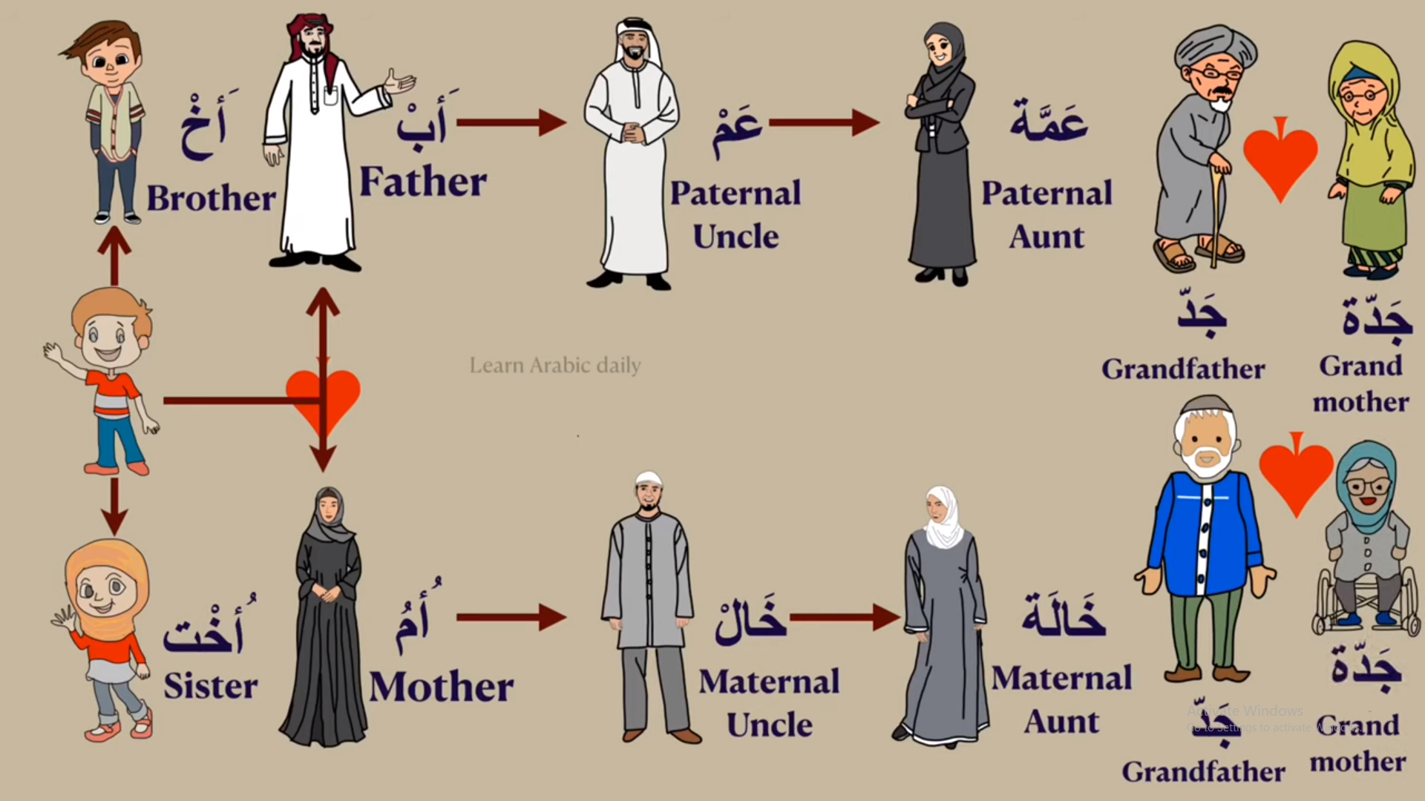

Slide 3
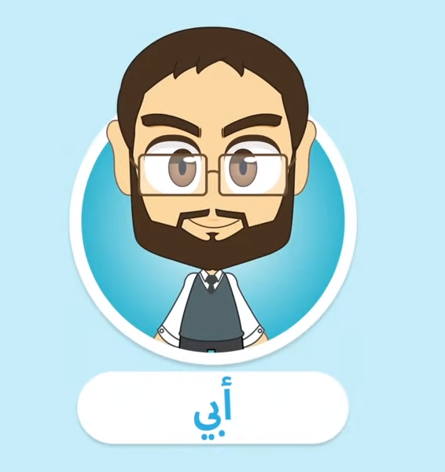
my dad
My uncle
my grandad

Slide 4
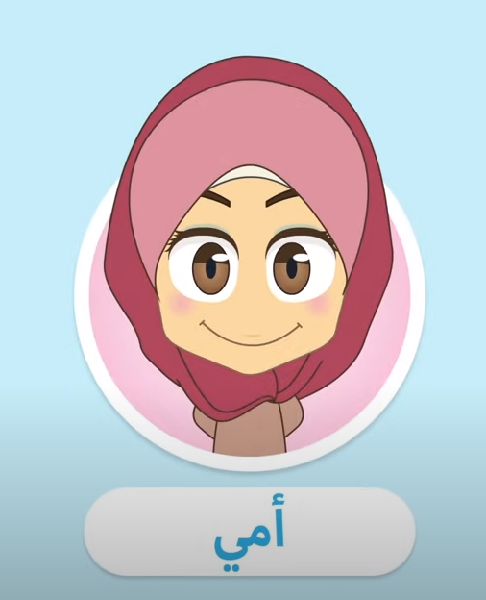
My sister
My mum
My grandma

Slide 5
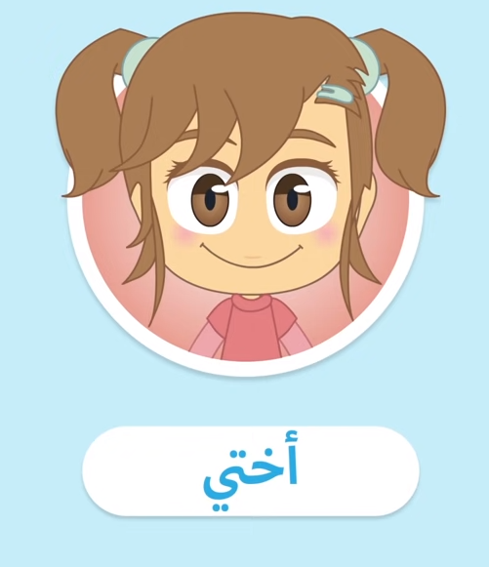
My sister
My anty
My mum

Slide 6
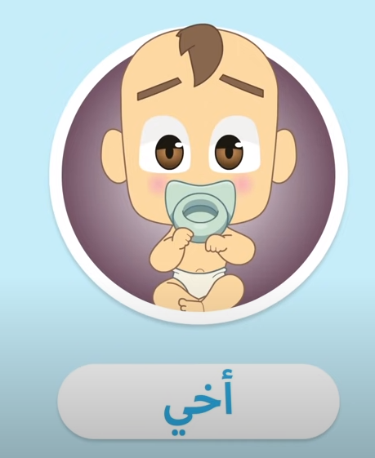
My brother
My uncle
My granpa

Slide 7
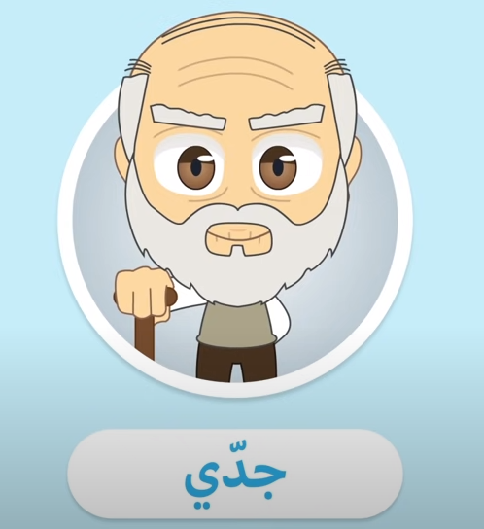
My brother
My uncle
My grandad

Slide 8
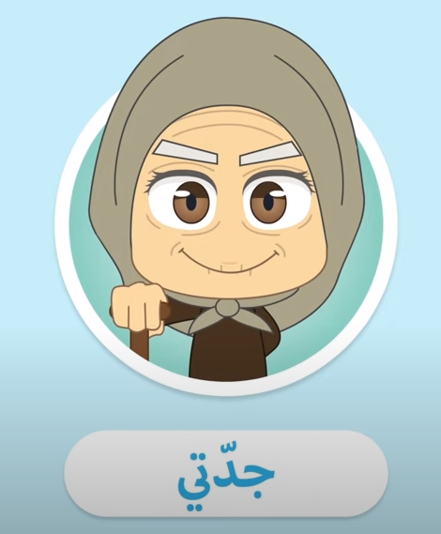
My brother
My grandma
My grandad

Slide 9
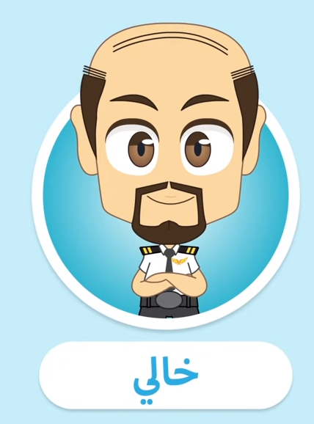
My brother
My uncle, mum side
My uncle, dad side

Slide 10
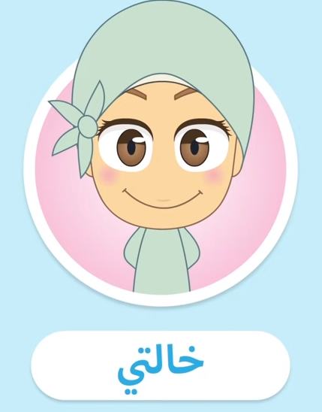
My aunty mum side
My uncle
My aunty dad side

Slide 11
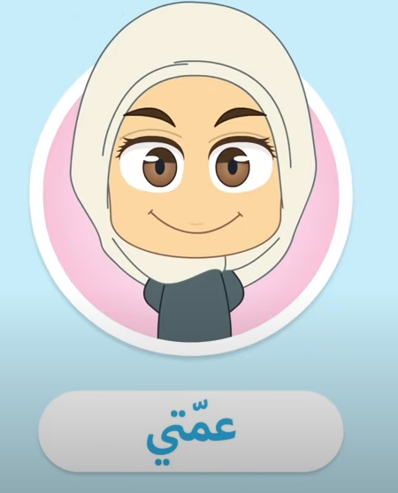
My aunty
Dad side
My uncle
My anty mum side

Slide 12
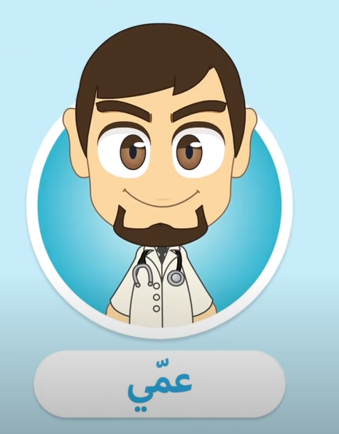
My brother
My uncle
Dad side
My uncle
Mum side

Slide 13
اِسْمُهَا
اِسْمُهُ
اِسْمِي

Slide 14
اِسْمُهَا
اِسْمُهُ
اِسْمِي

Slide 15
اِسْمُهَا
أَنَا
اِسْمُهُ
اِسْمِي

Slide 16
اِسْمكَ
أَنَتَ
اِسْمُهُ
اِسْمِي

Slide 17
اِسْمكِ
أَنَتِ
اِسْمُهُ
اِسْمِي

Slide 18
أَحْمَد
ا سمُهُ
30 سَنَّة
عُمْرُهُ
هُوَ
بَاكِسْتَان
هُوَ مِنْ

Slide 19
مَرْوَة
اسمُهَا
30 سَنَّة
عُمْرُهَا
هِيَ
بَاكِسْتَان
هِيَ مِنْ

Slide 20
اِسْمُهَا هُدى
عُمْرُهَا عَشر سَنَوَات
هِيَ
ؤر
هِيَ مِنْ فَرْنَسَا
اِسْمُهُ مُصْطَفَى
عُمْرُهُ خَمس سَنَوَات
هُوَ
هُو مِنْ فَرْنَسَا

Slide 21
Translate the following sentence into English

Slide 22
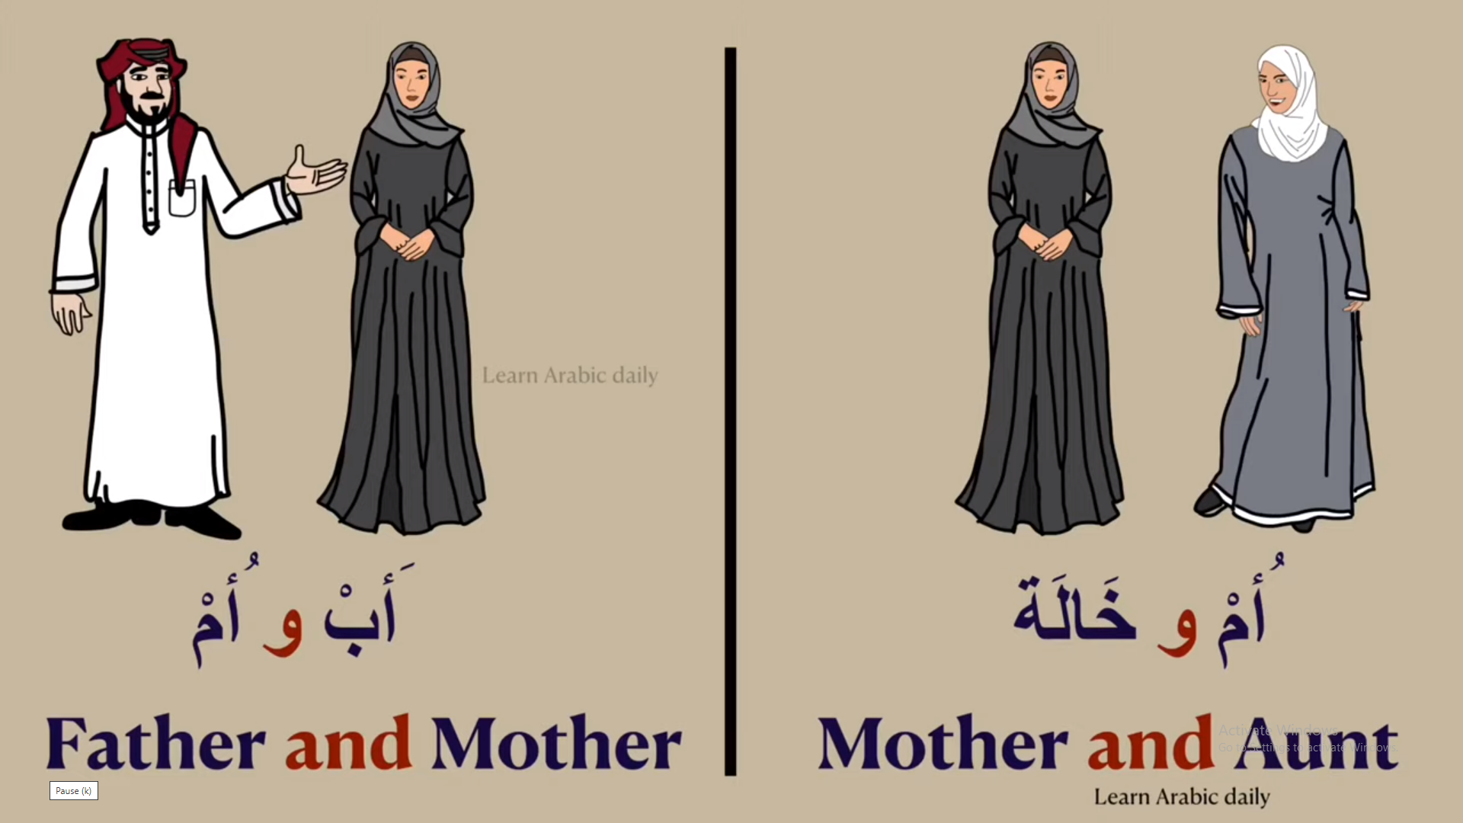

Slide 23
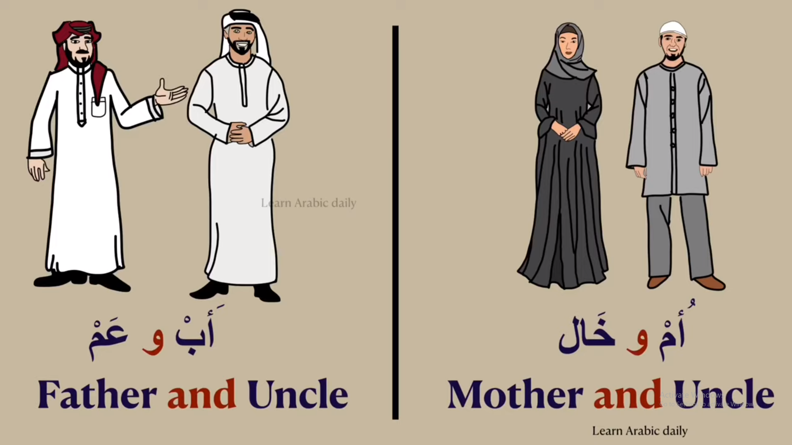

Slide 24
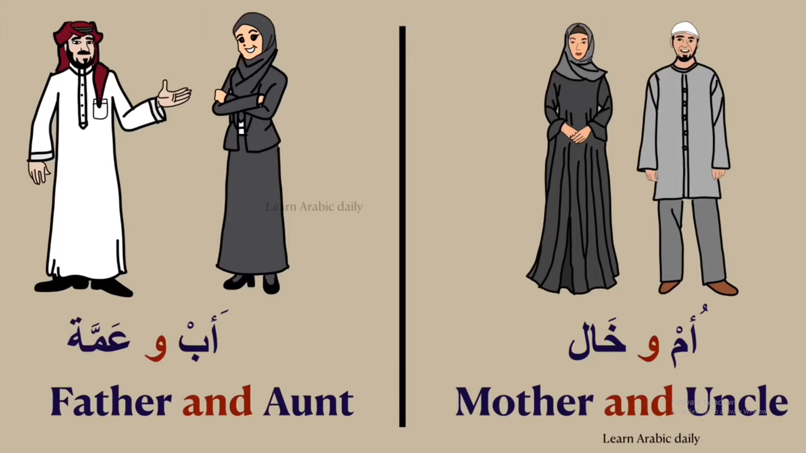

Slide 25
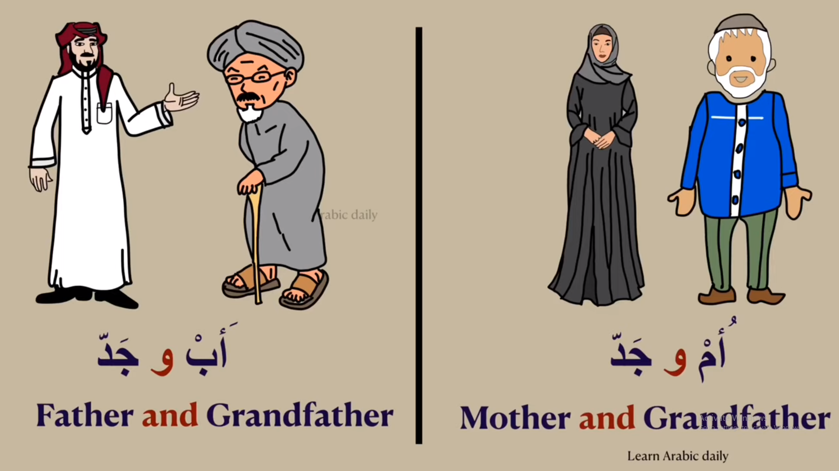

Slide 26
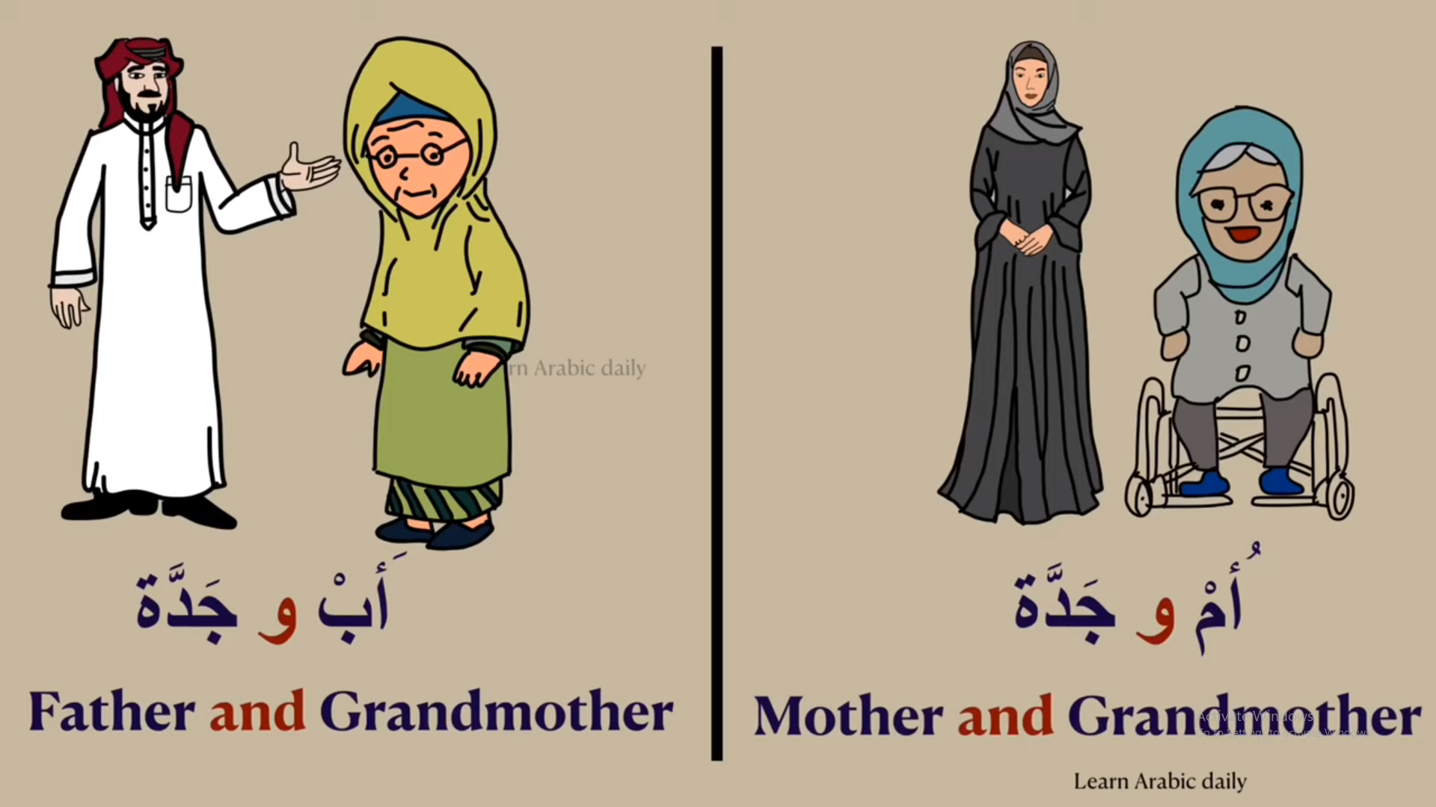

Slide 27
How to say in Arabic:

Slide 28
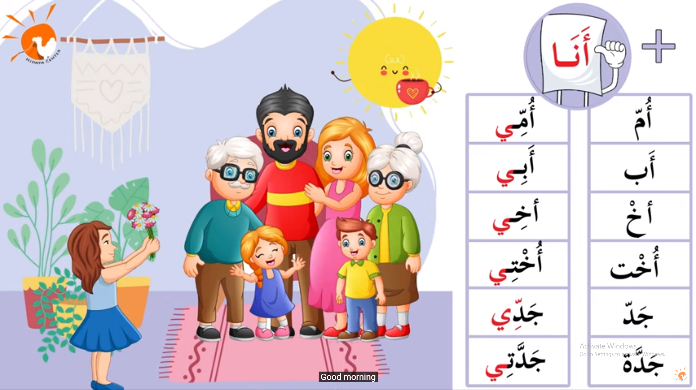

Slide 29
How to say our in Arabic

Slide 30
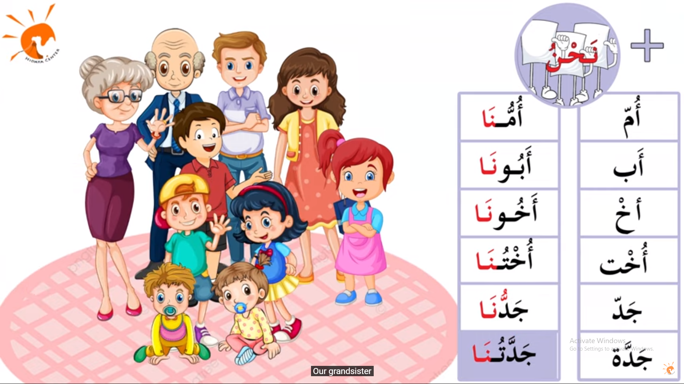

Slide 31
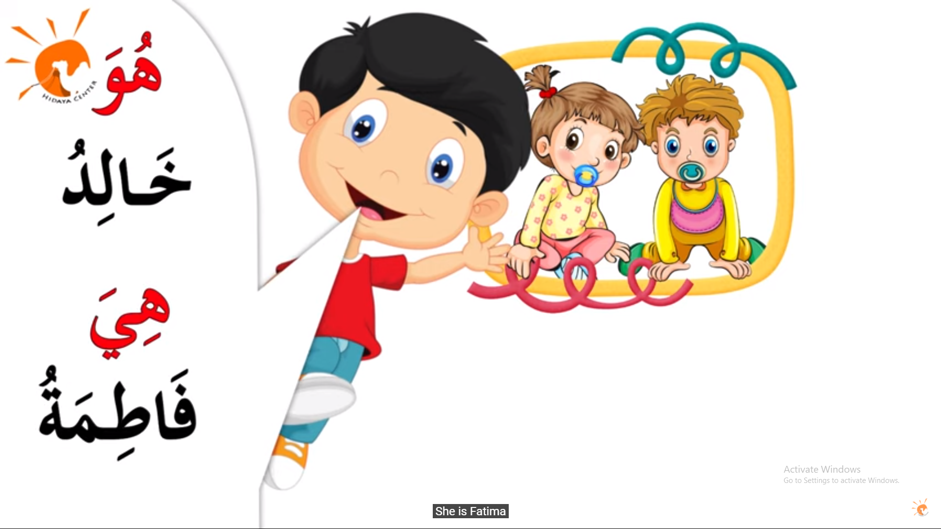

Slide 32
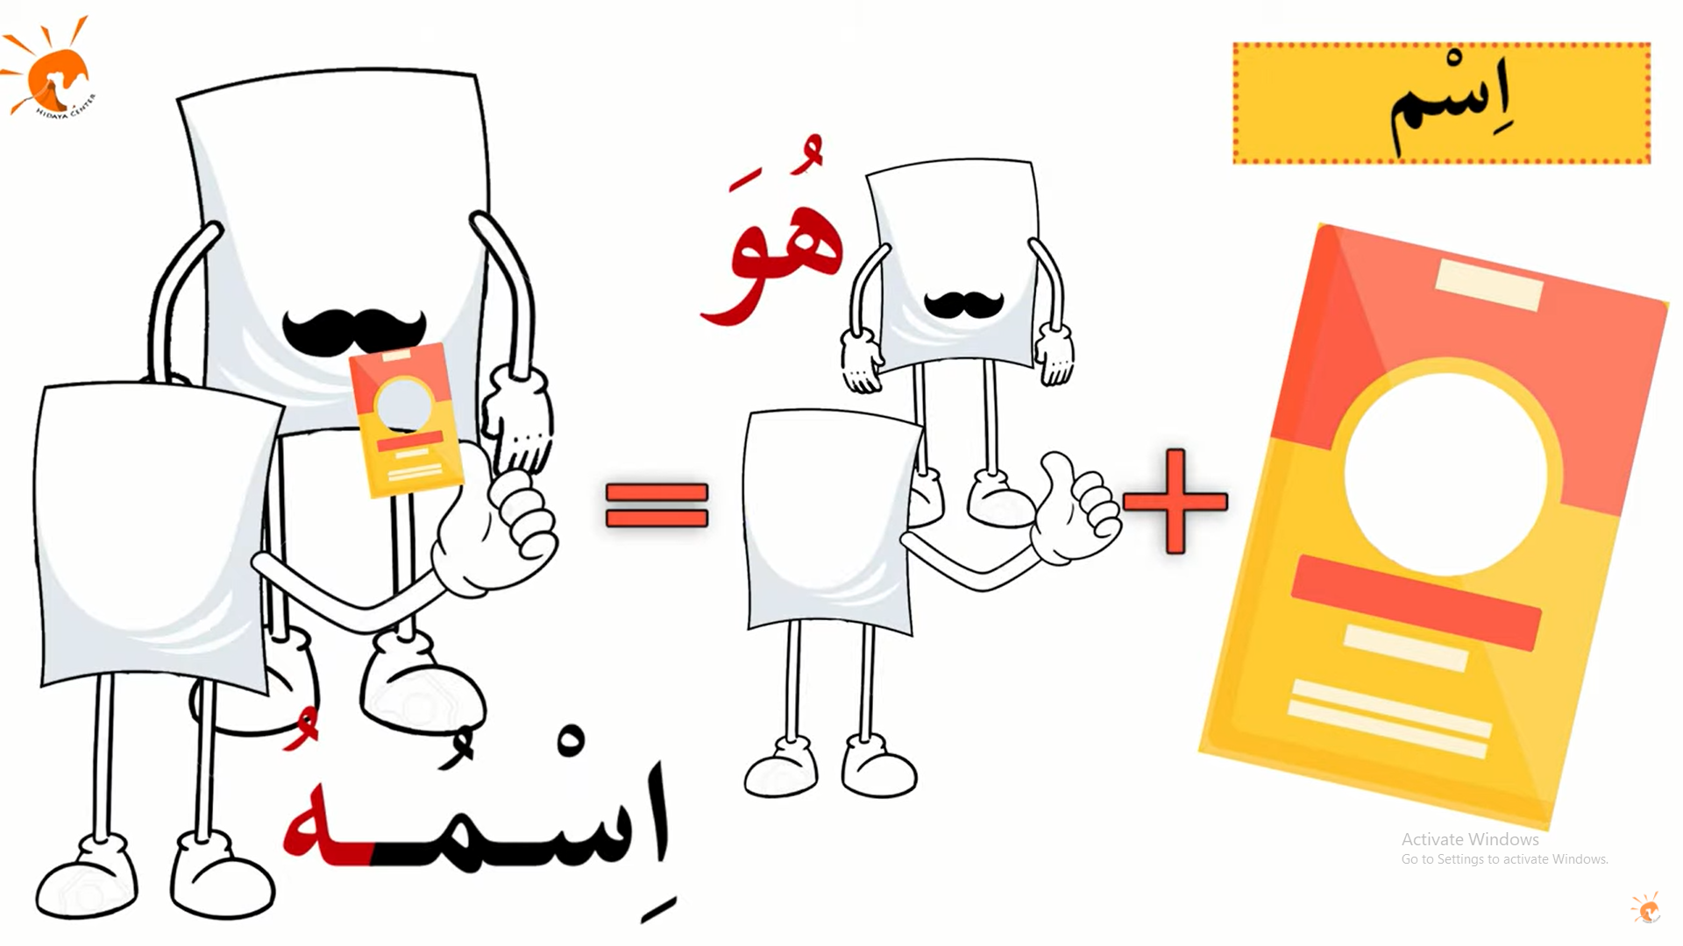

Slide 33
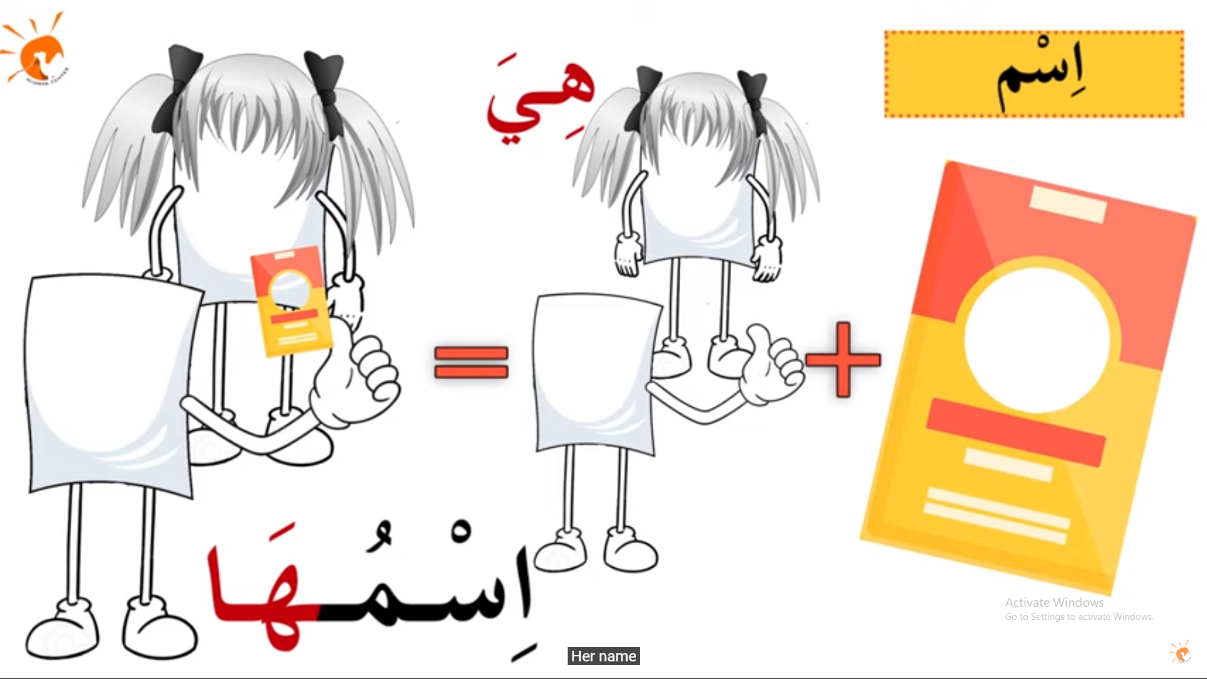

Slide 34
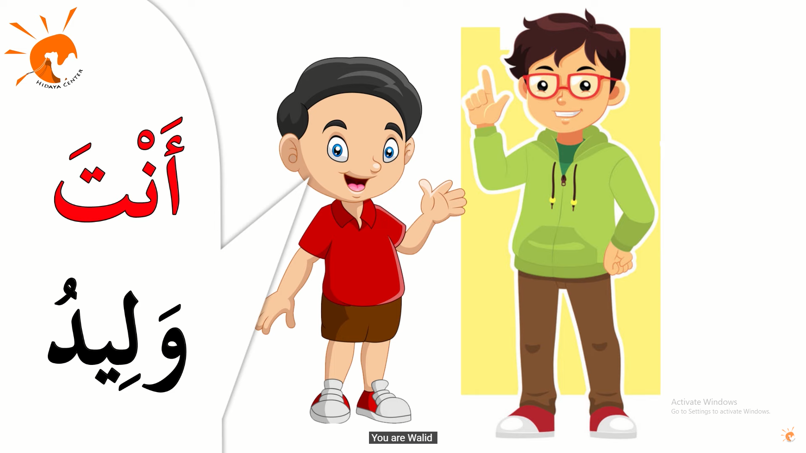

Slide 35
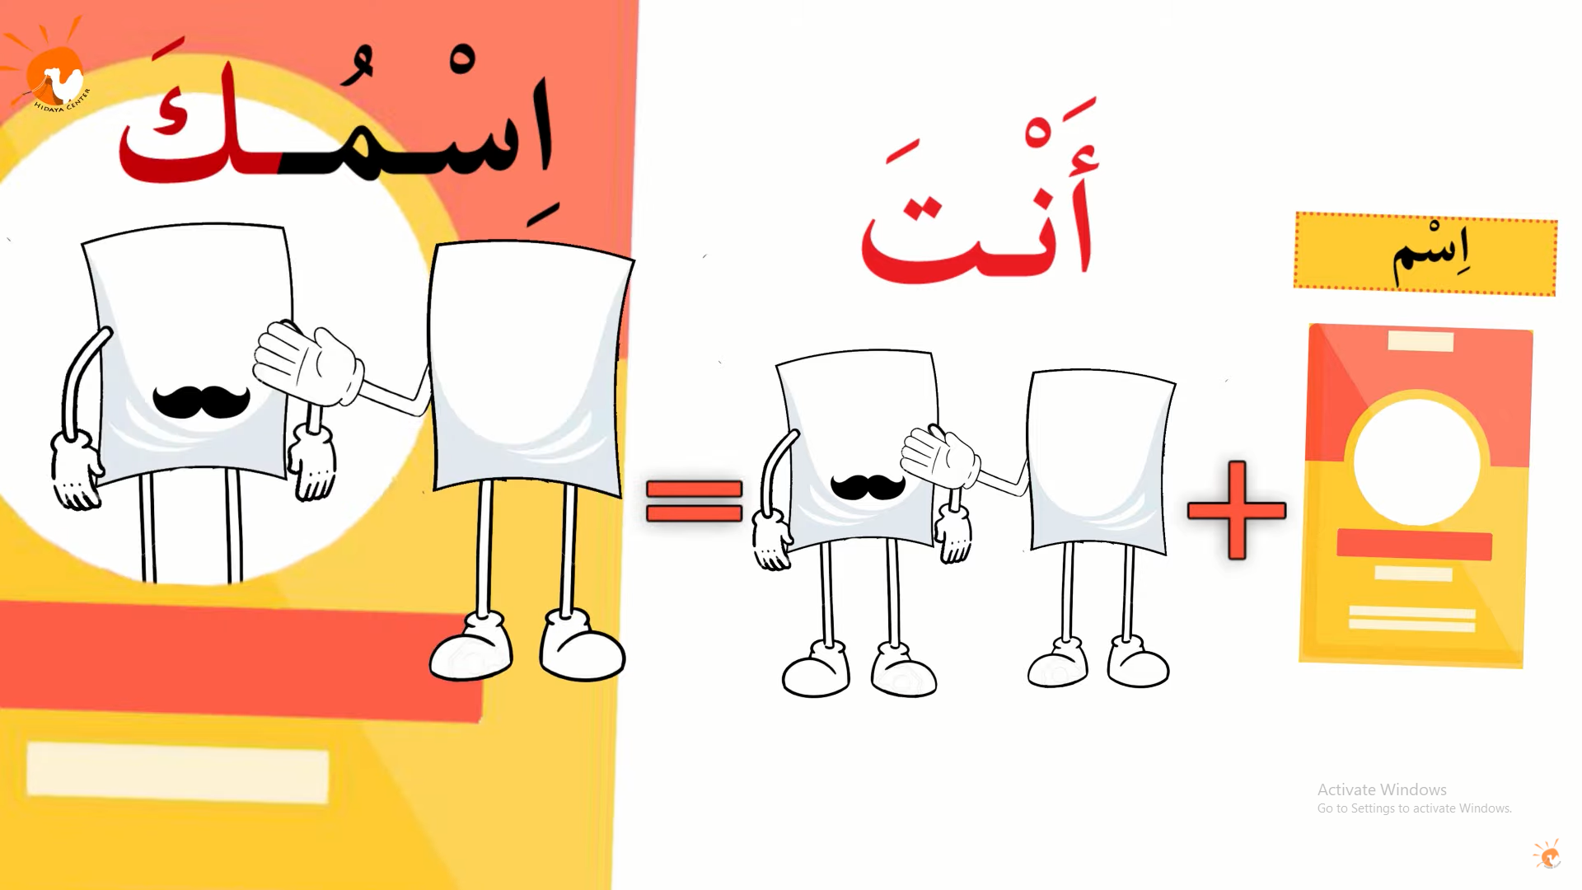

Slide 36
How to say your for boy in Arabic

Slide 37
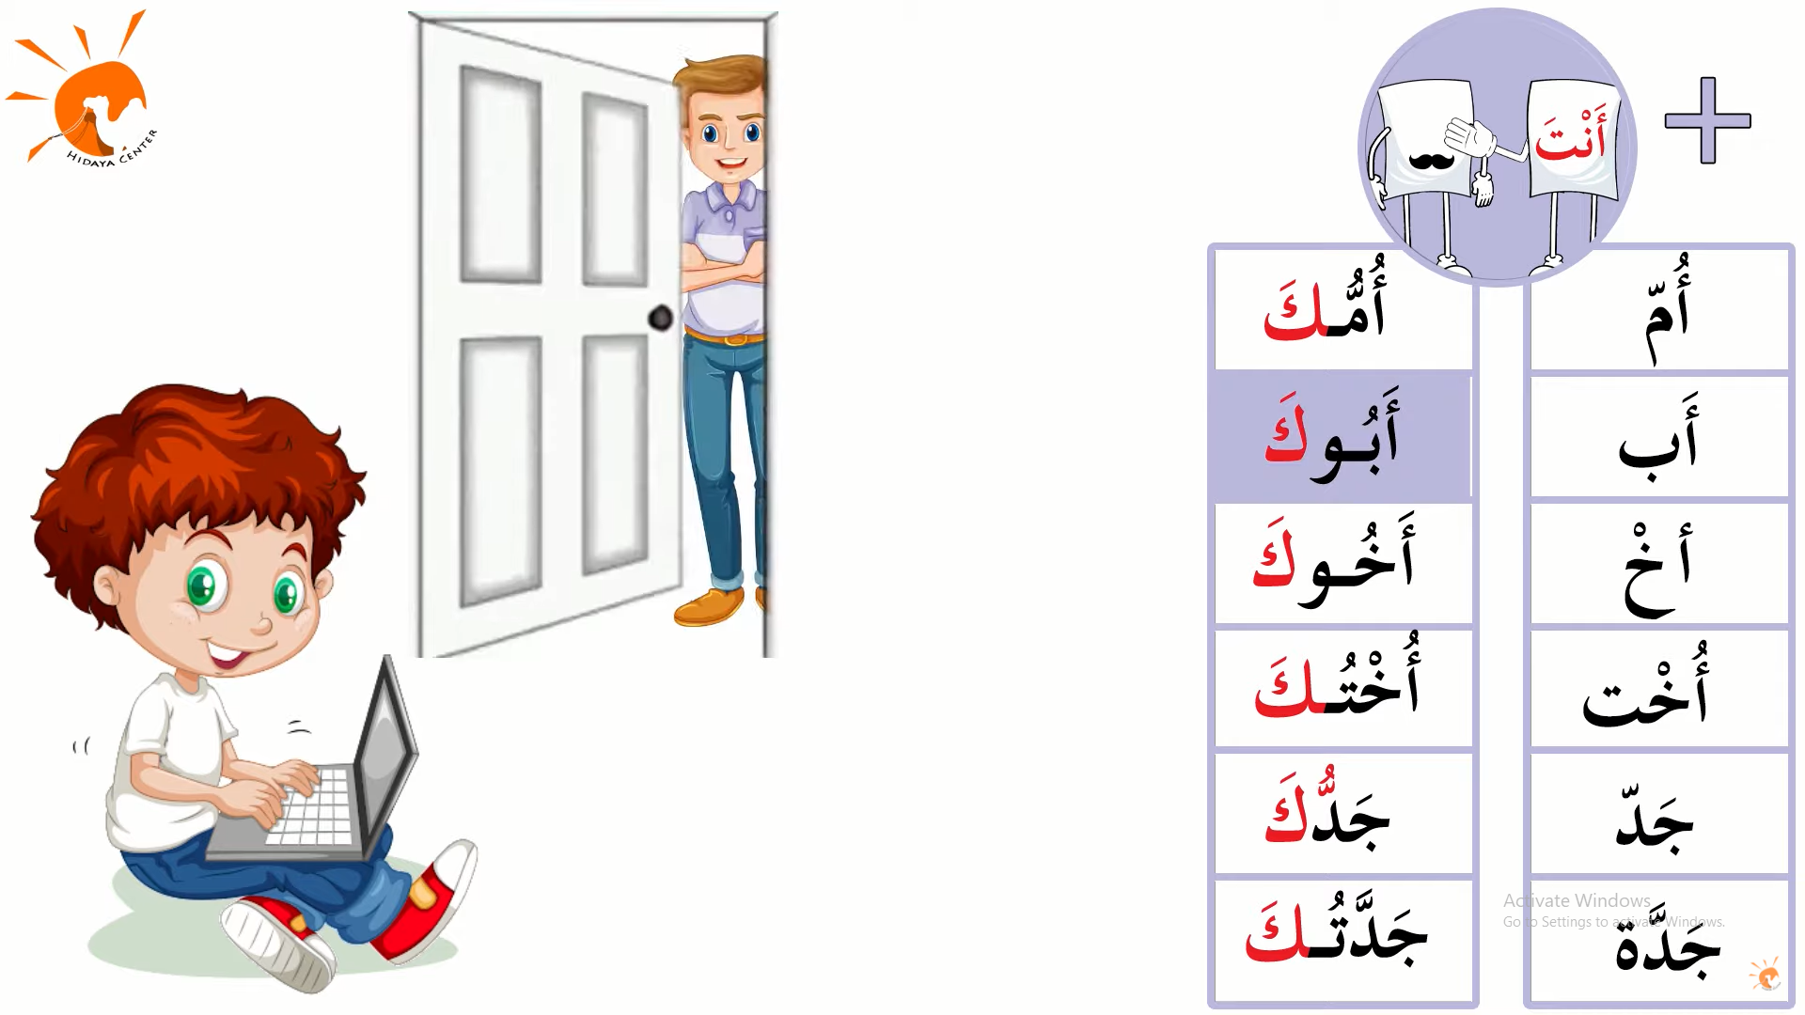

Slide 38
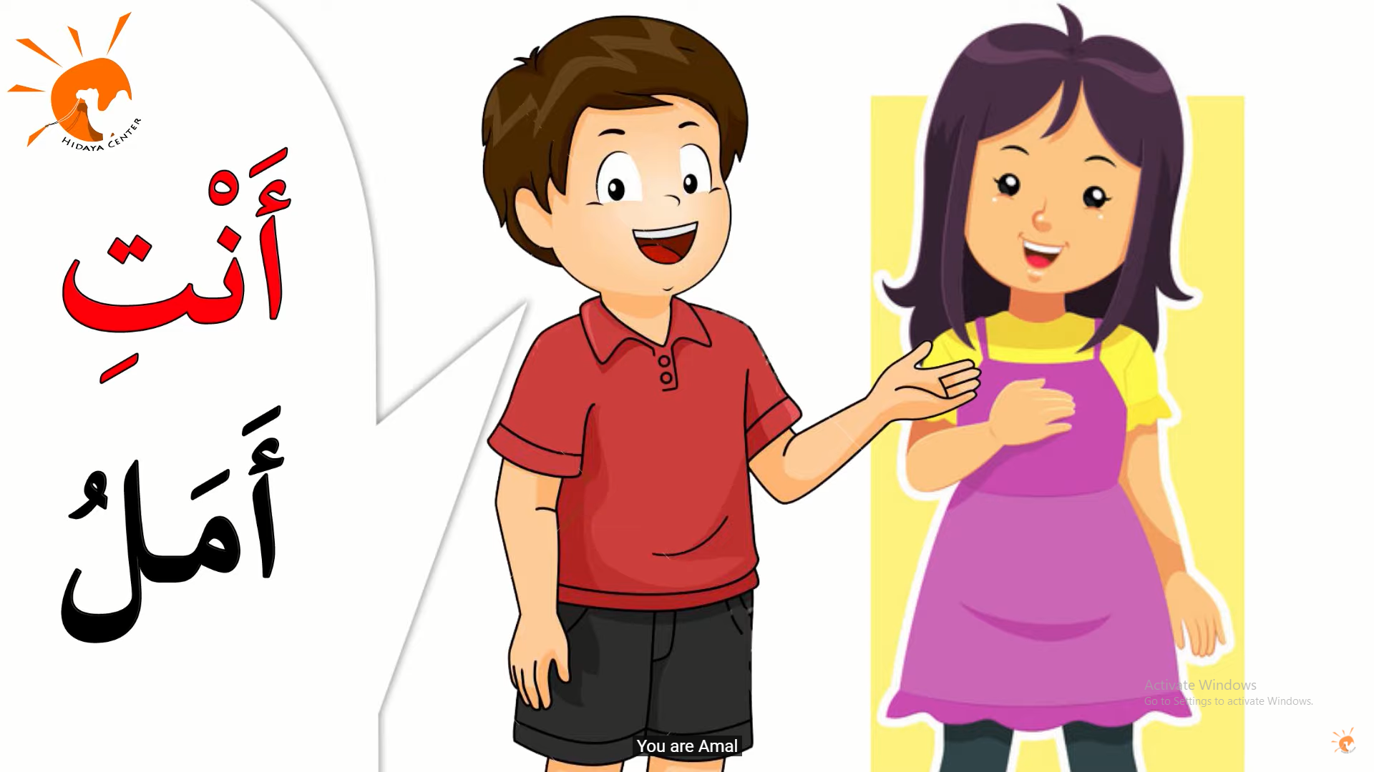

Slide 40
How to say your for girl in Arabic

Slide 41
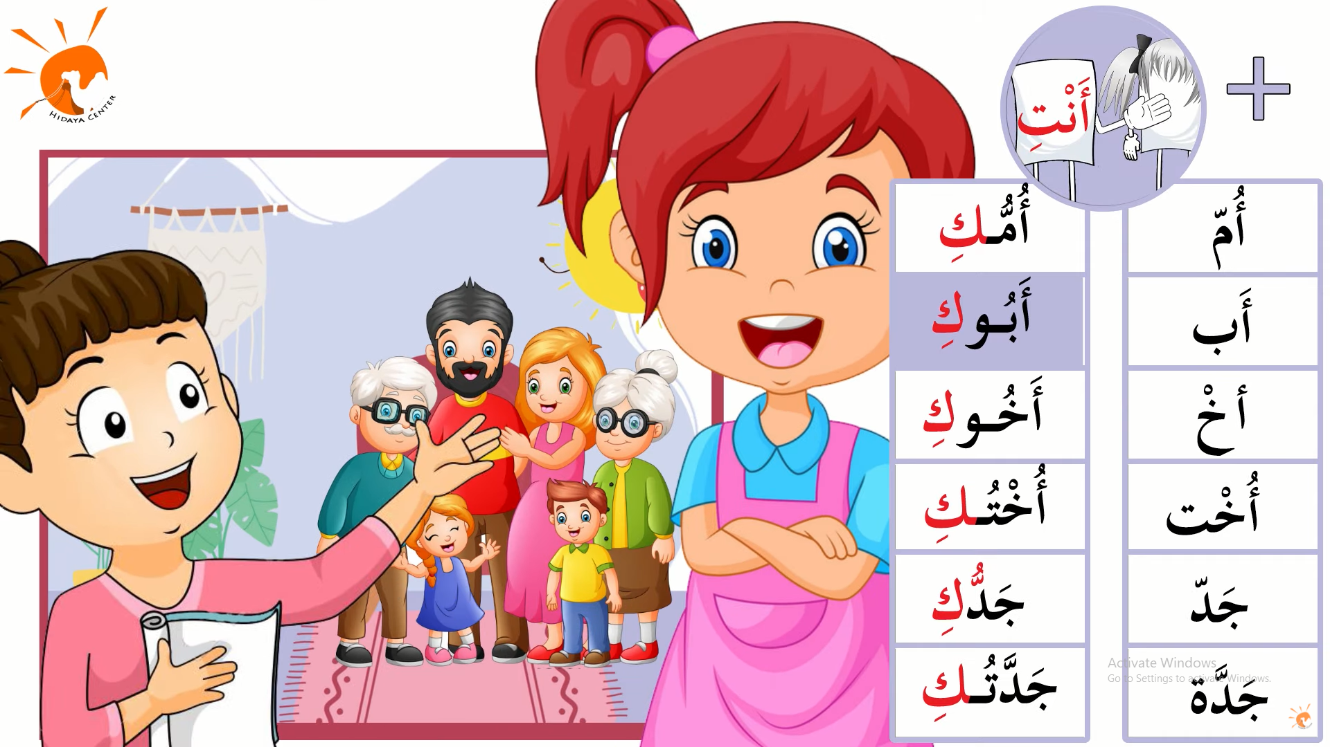

Slide 42
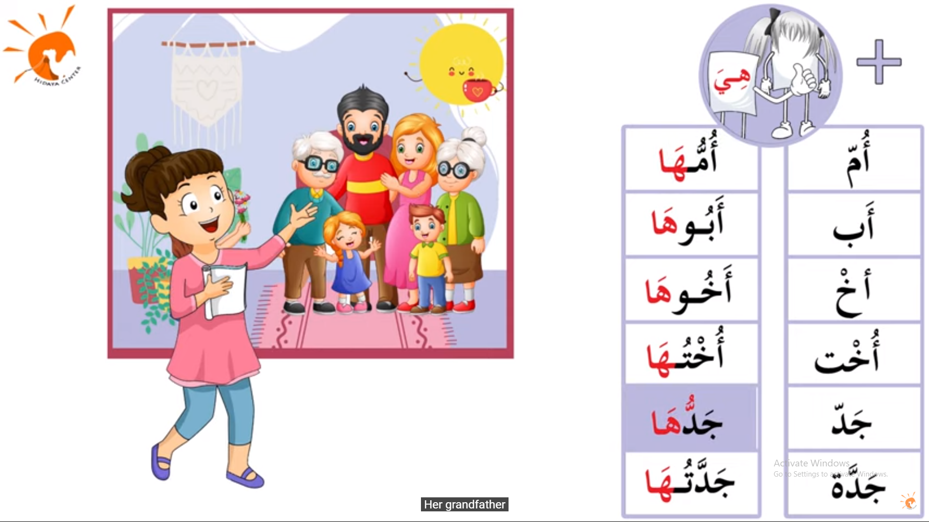

Slide 43
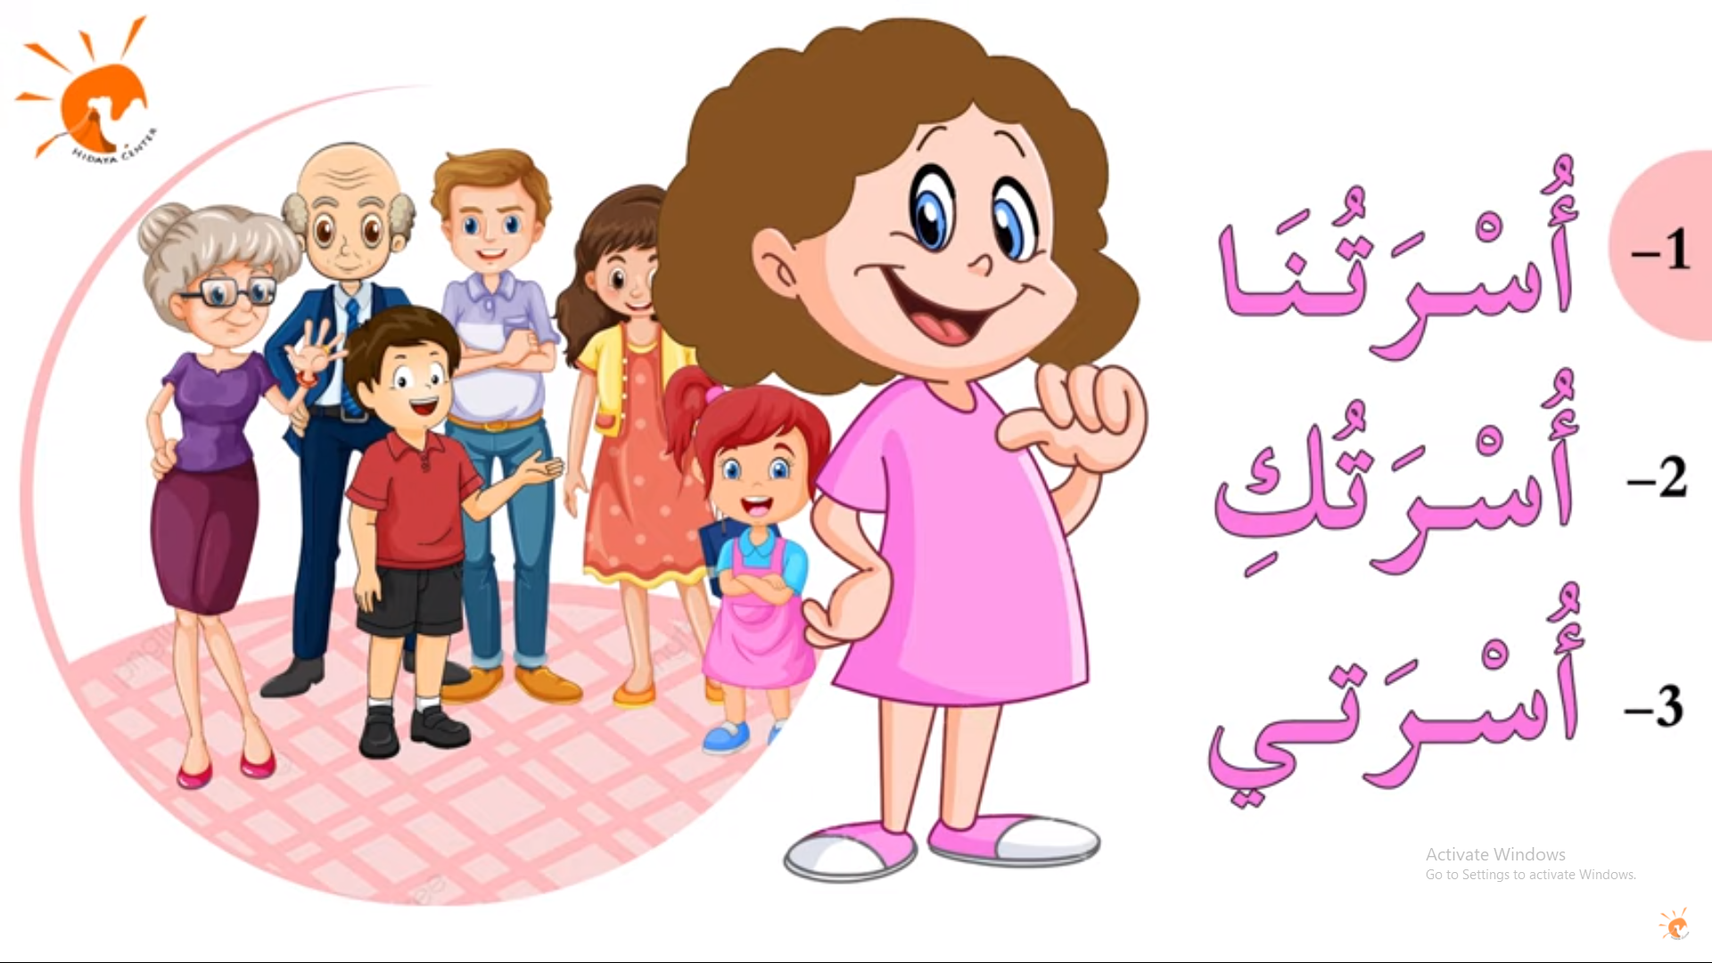

Slide 44
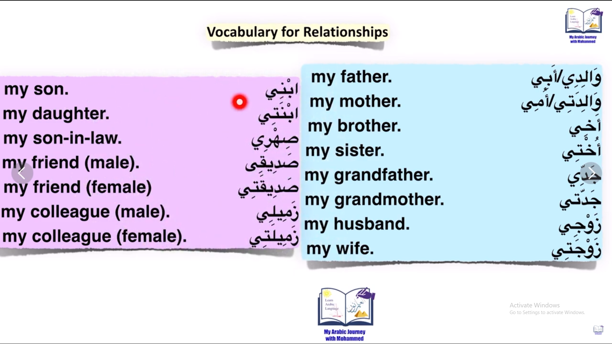

Slide 45
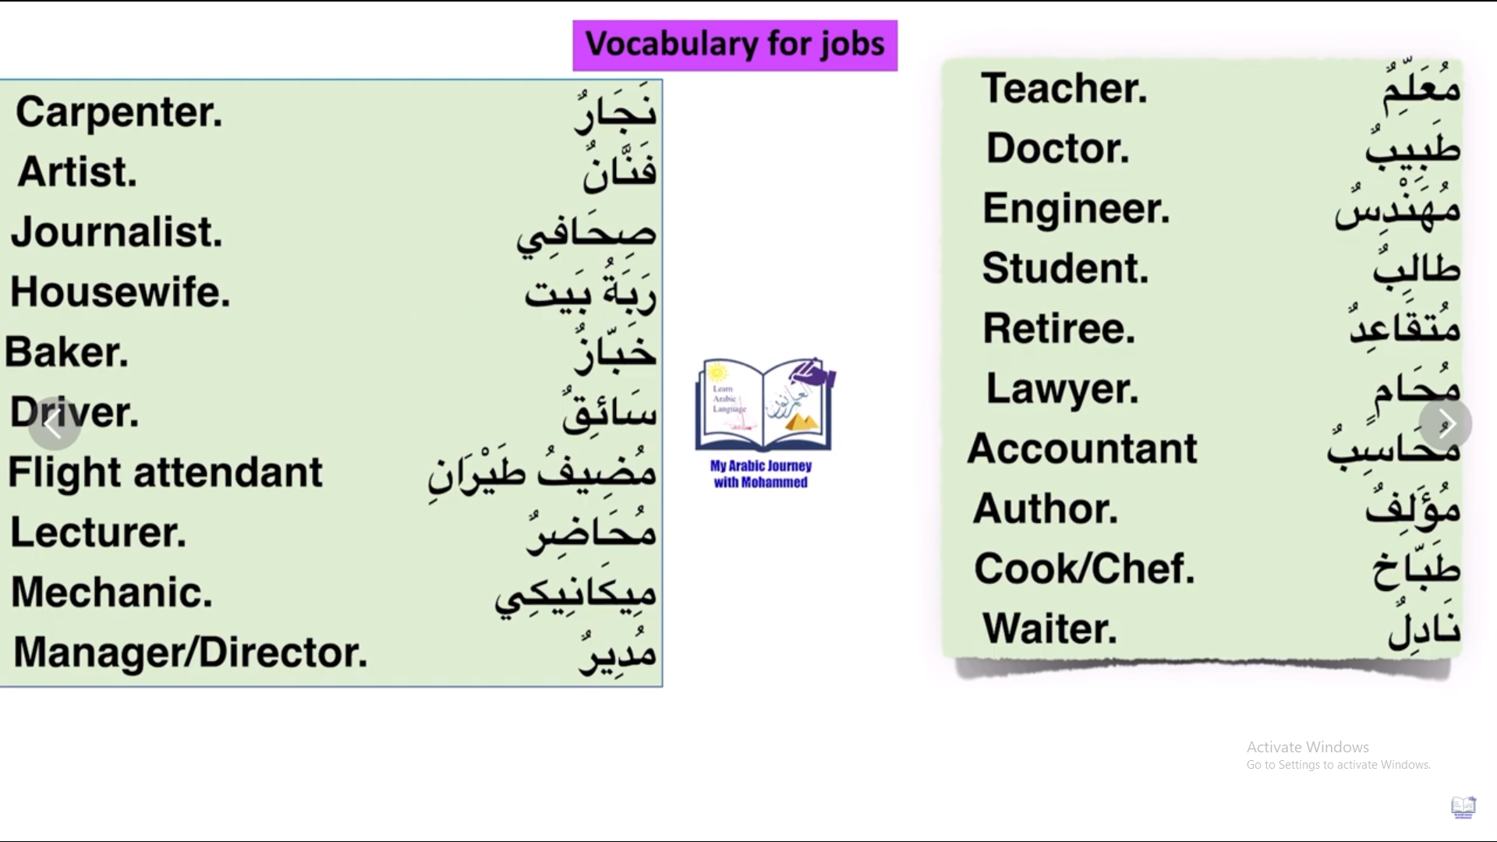

Slide 46
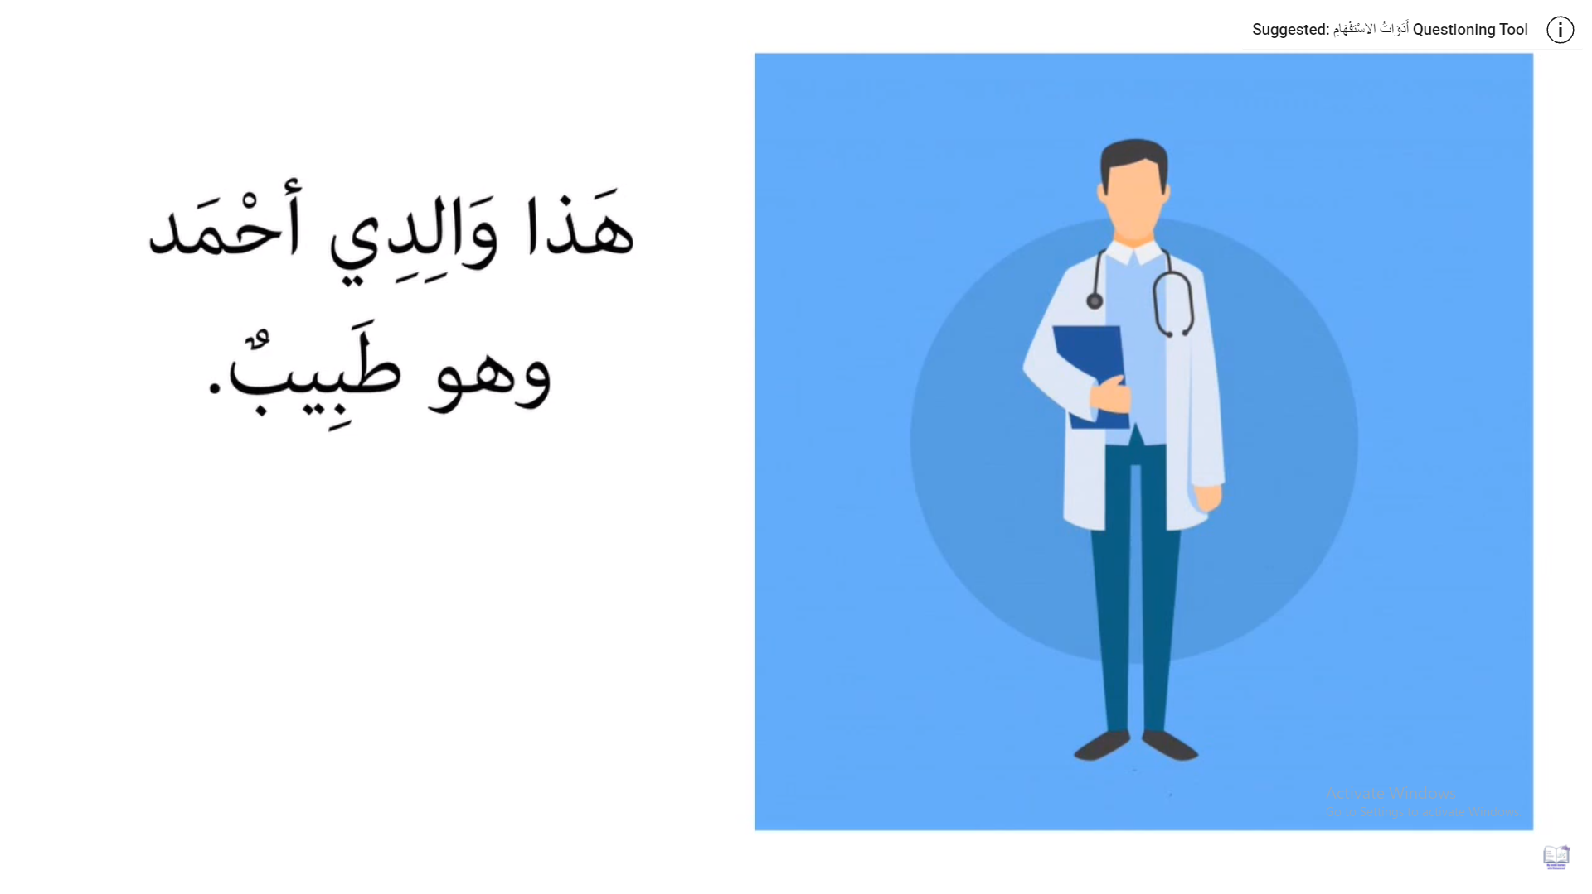

Slide 47
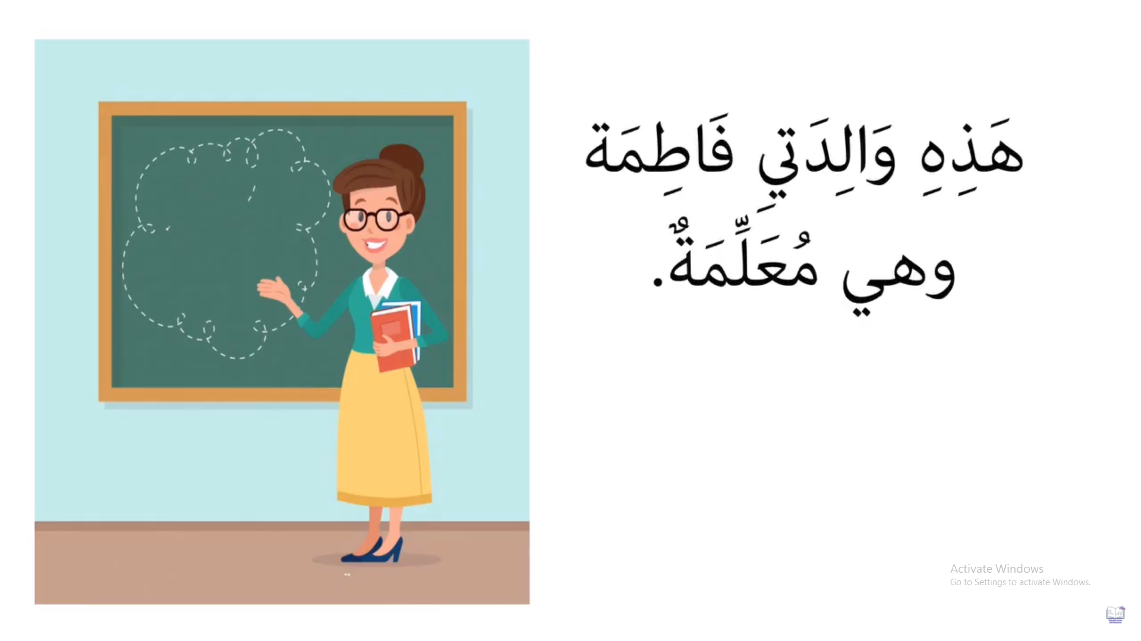

Slide 48
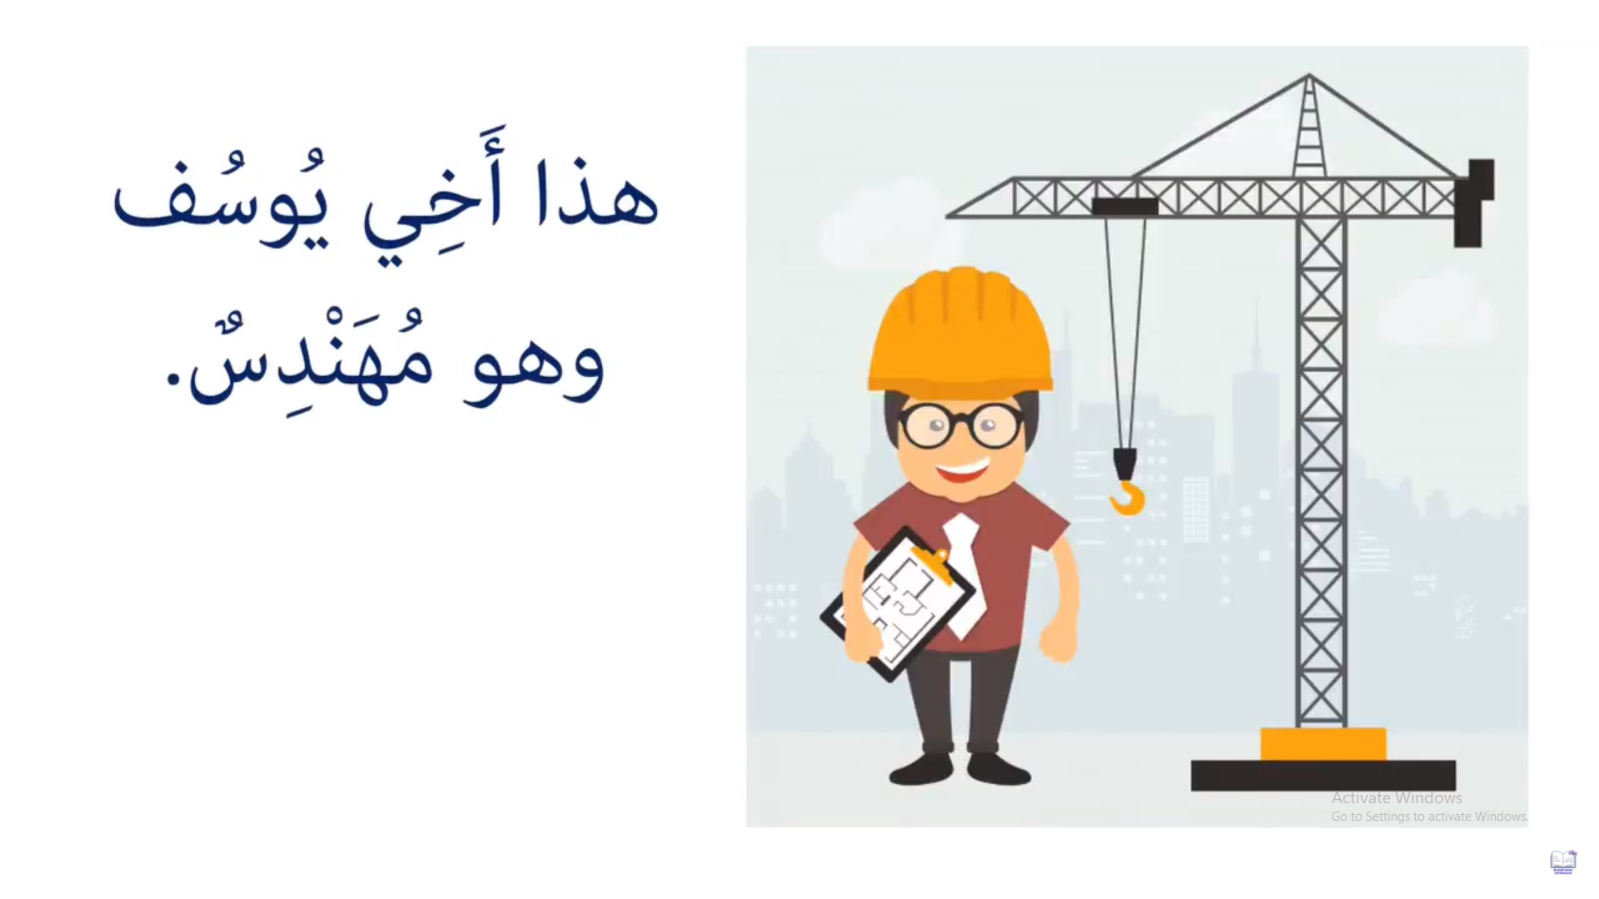

Slide 49
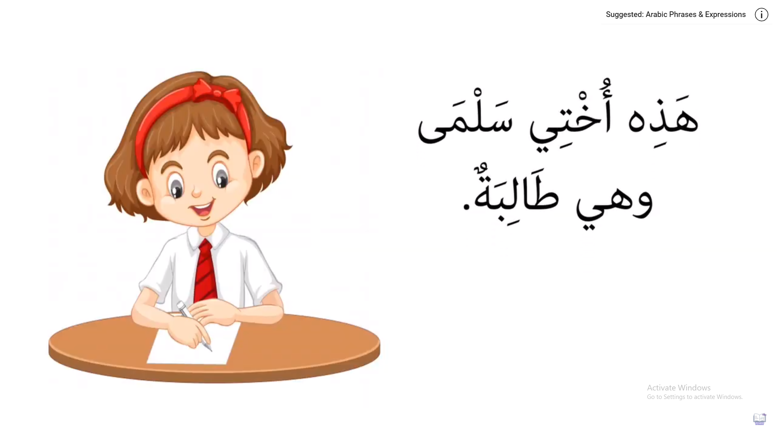

Slide 50
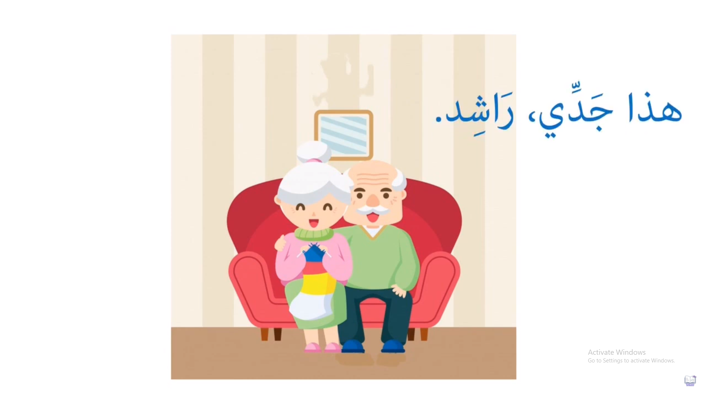

Slide 51
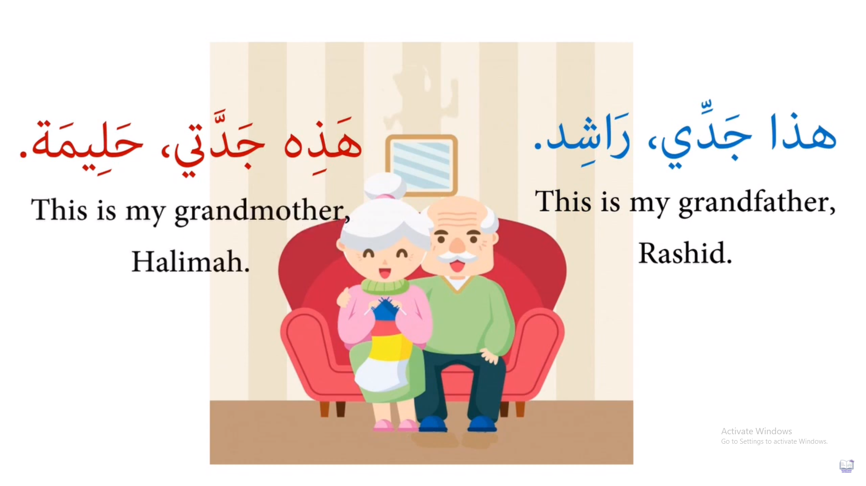

Slide 52
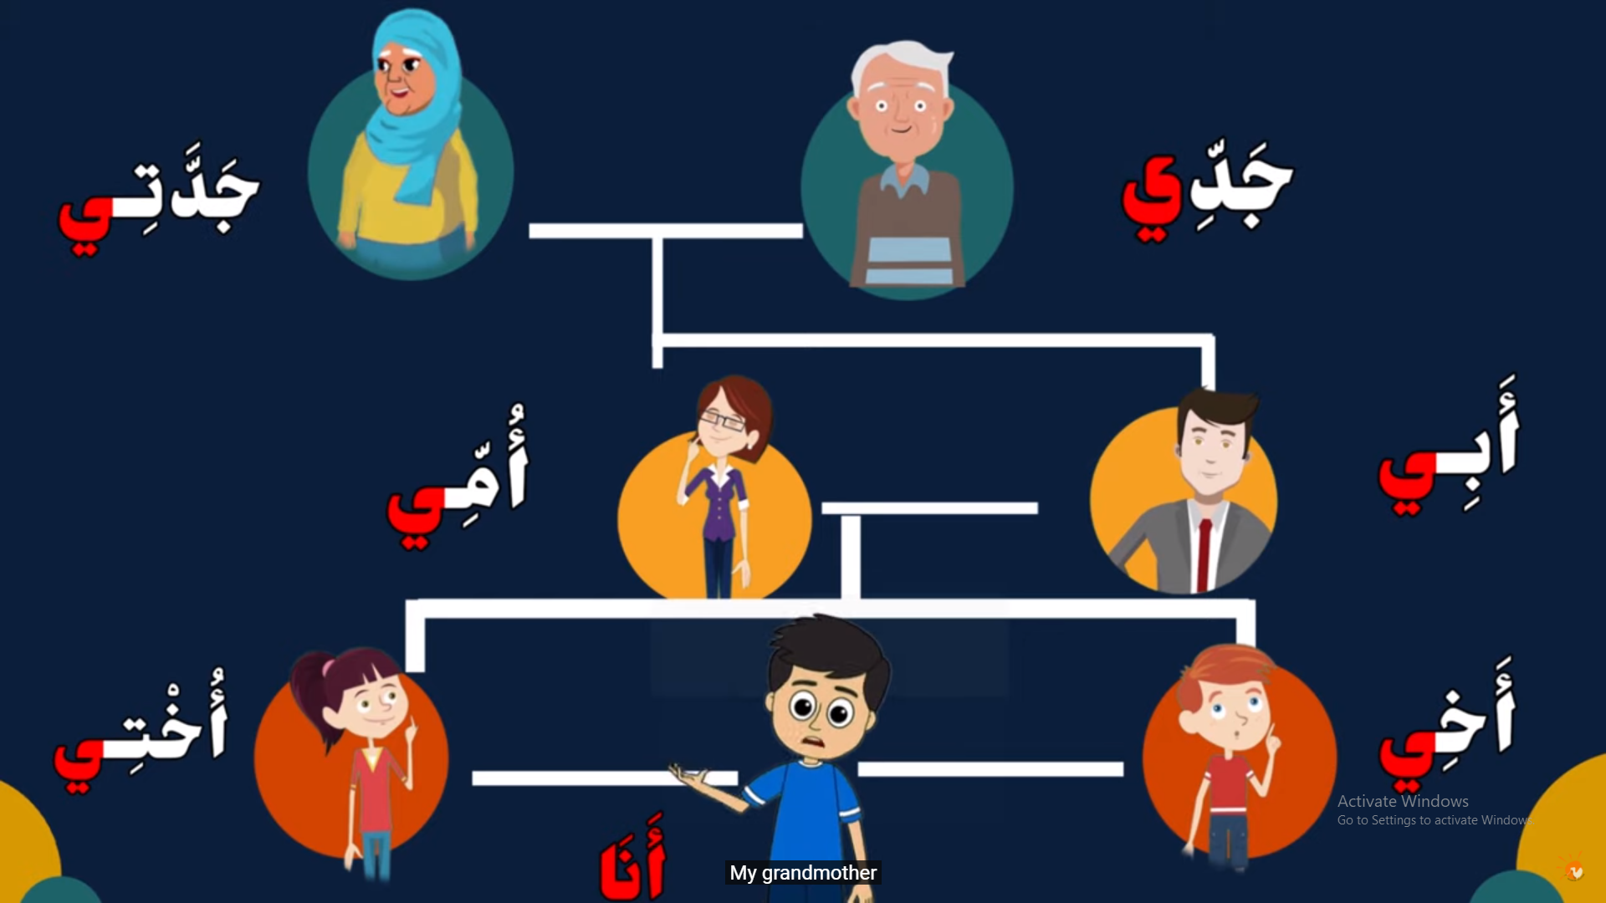

Slide 53
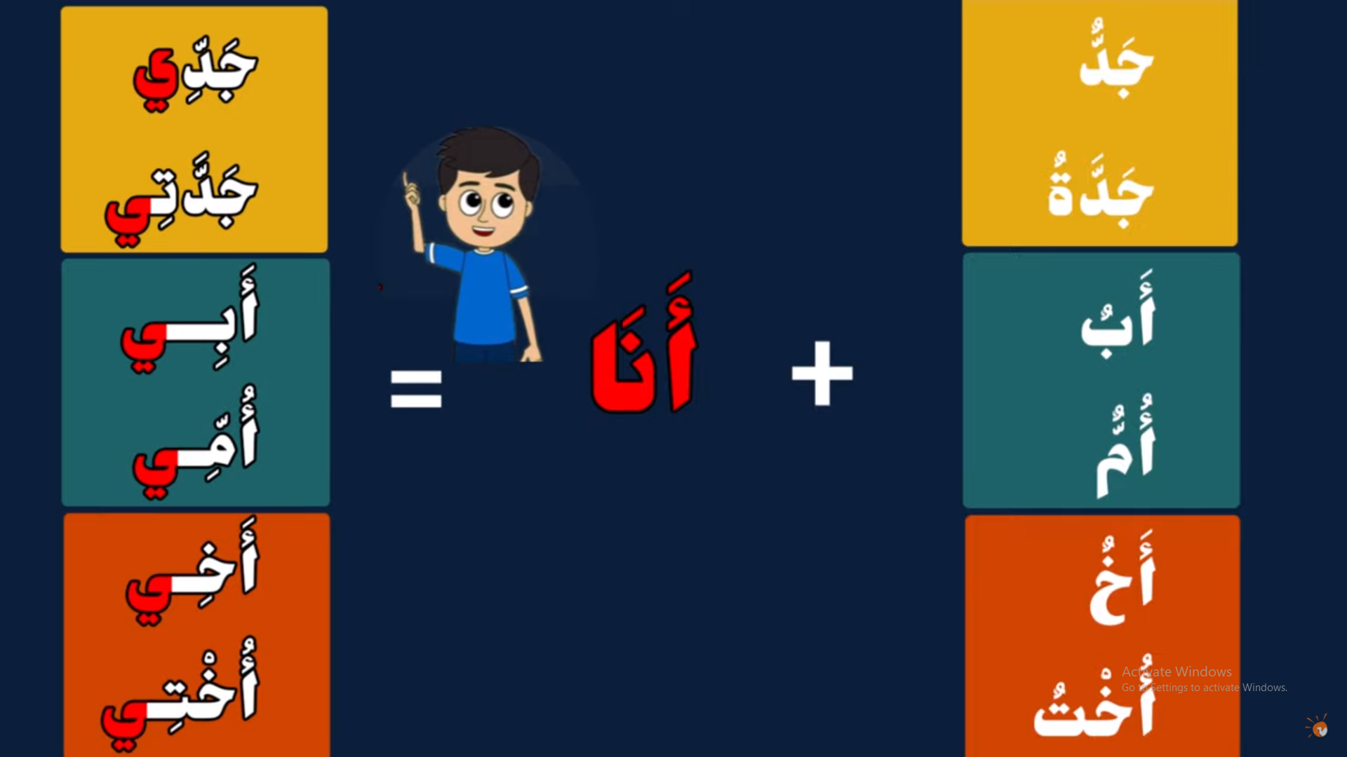

Slide 54
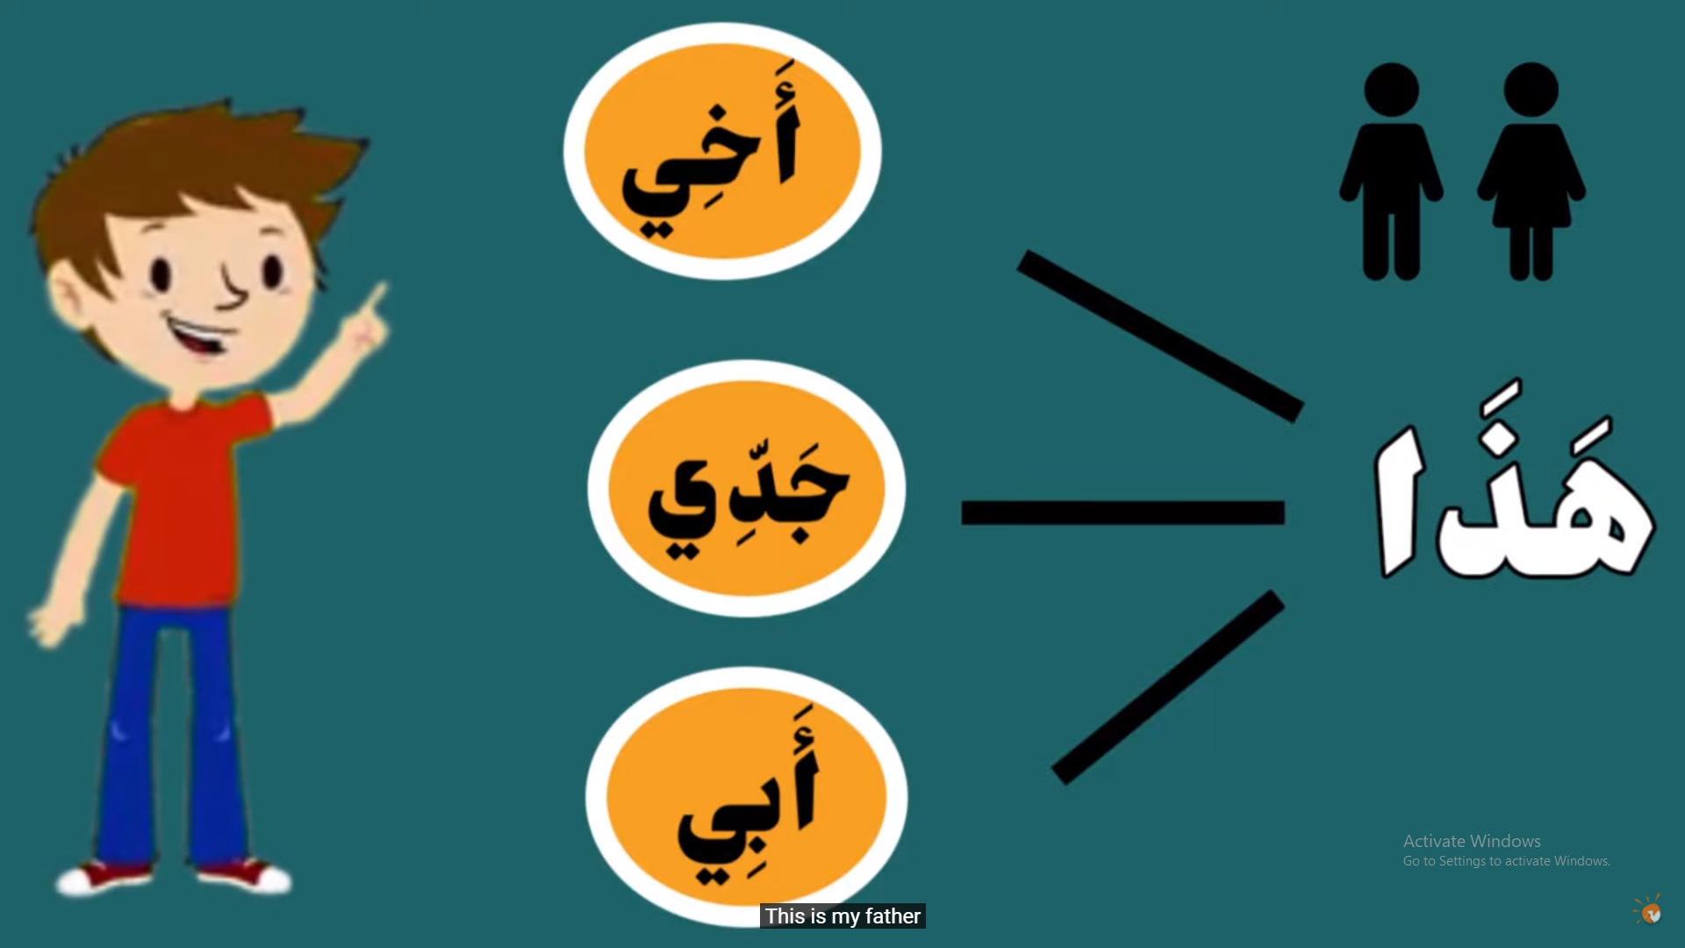

Slide 55
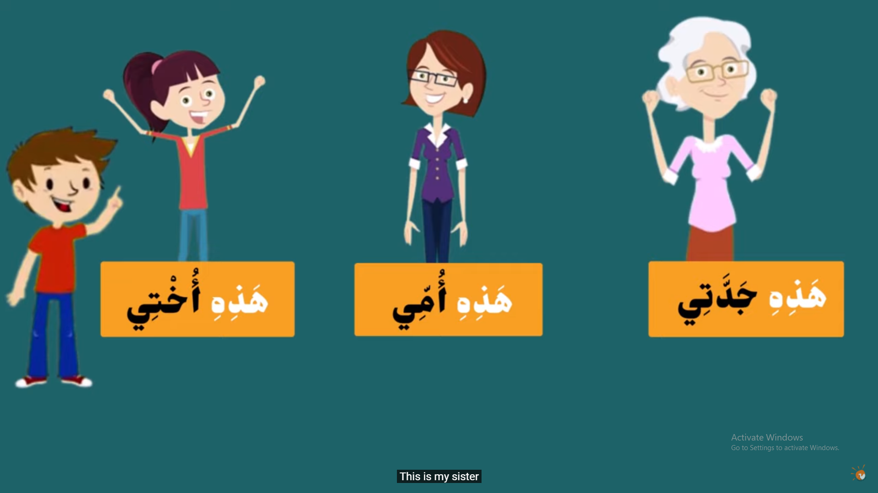

Slide 56
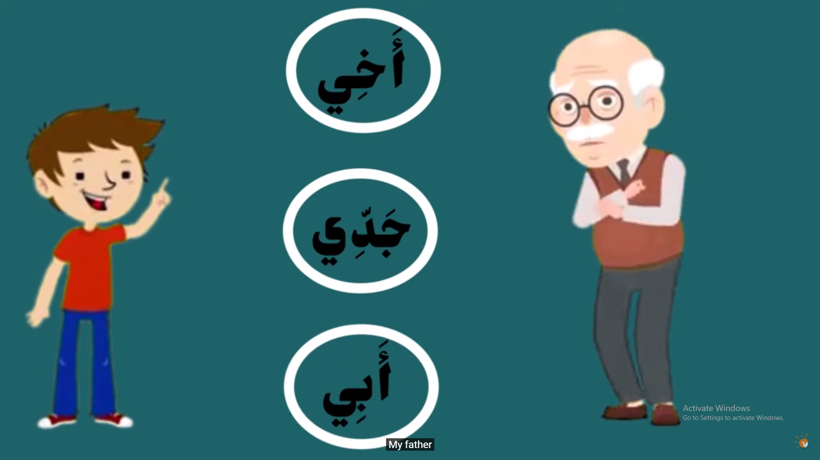

Slide 57
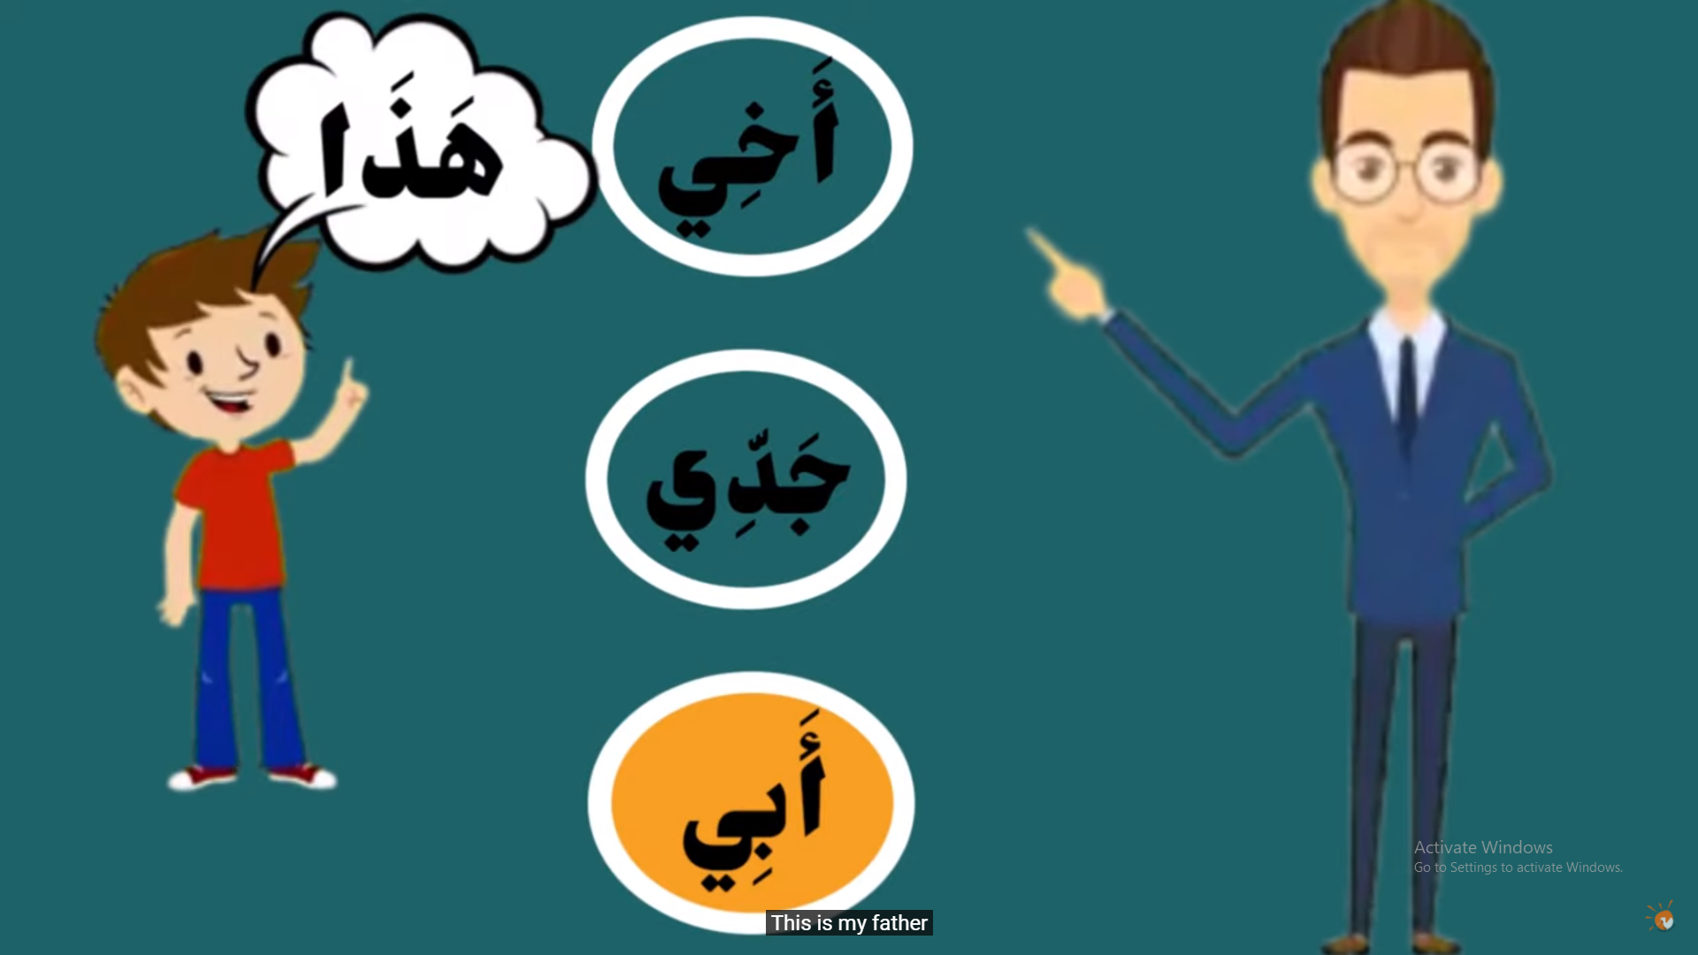

Slide 58
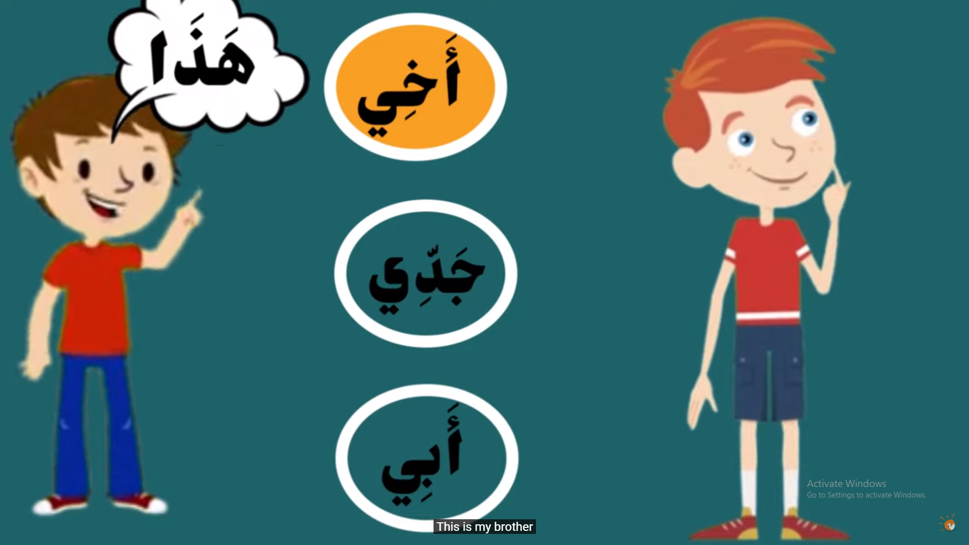

Slide 59
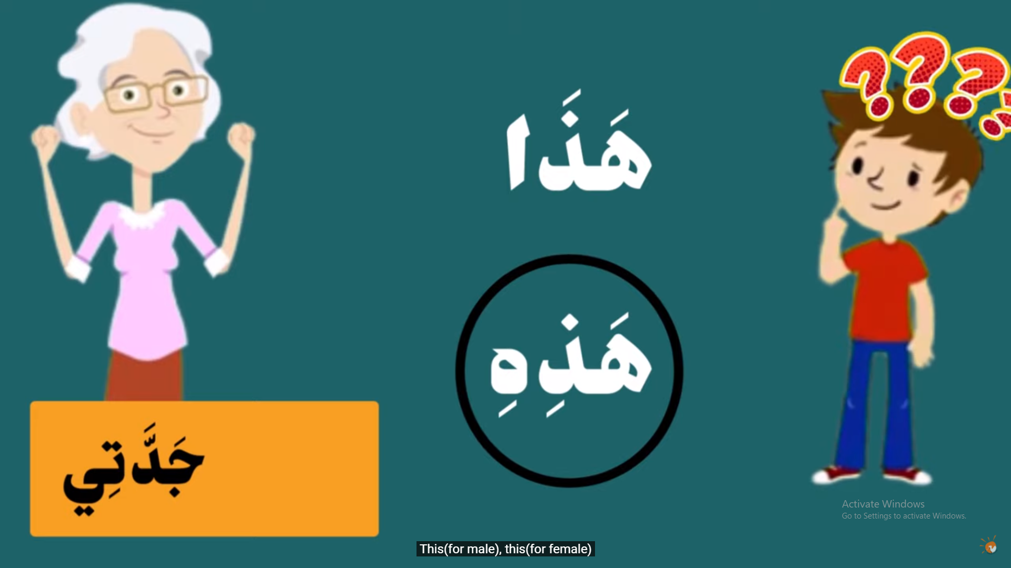

Slide 60
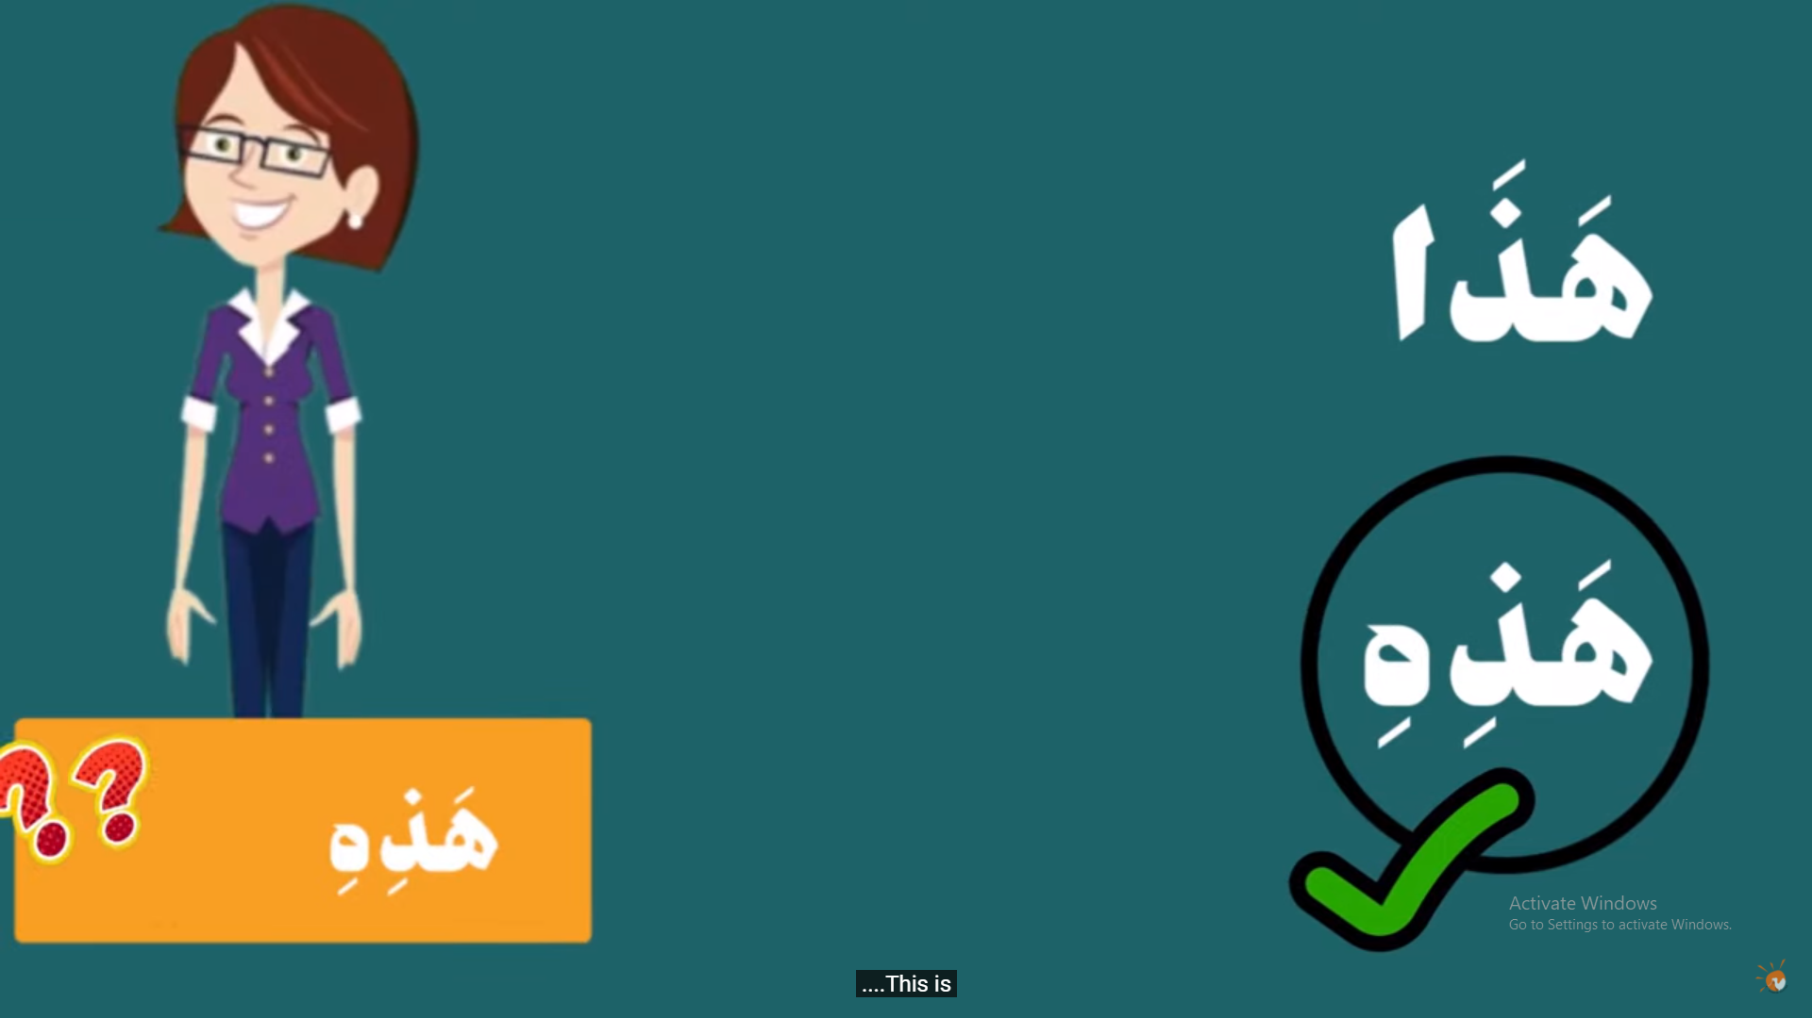

Slide 61
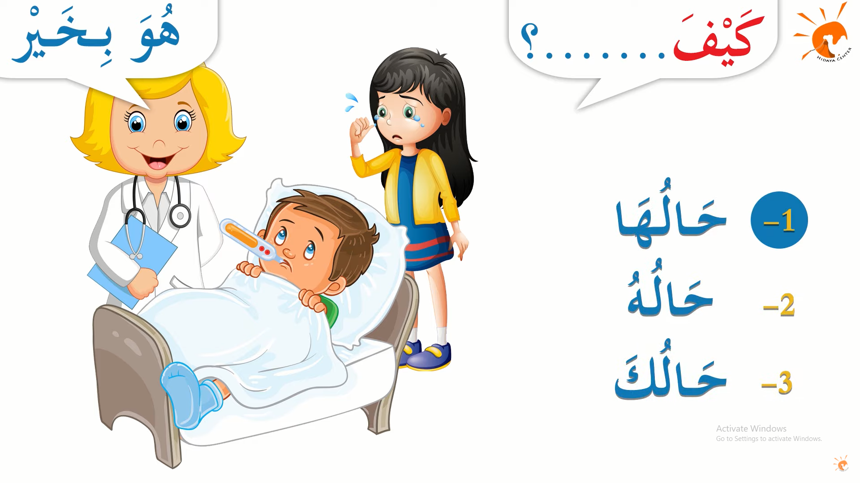

Slide 62
لَدَيَّ أَخٌ إِسْمُهَا يعْقُوب عُمْرِي عَشْرُ
سَنَوَات. هُوَ نَشِيطَةٌ.

Slide 63
لَدَيَّ أَخٌ إِسْمُـهُ يعْقُوب عُمْرِهُ عَشْرُ
سَنَوَات. هُوَ نَشِيطَ.

Slide 64
لَدَيَّ أَخْتٌ إِسْمُهَا زَهْوَة عُمْرِهُ تِسْع
سَنَوَات. هُوَ ذَكِّيَة.

Slide 65
لَدَيَّ أَخْتٌ إِسْمُهَا زَهْوَة عُمْرُهَا تِسْعُ سَنَوَات. هِيَ ذَكِّيَة.

Slide 66
لَدَيَّ أَخٌ إِسْمُهُ مُنِير عُمْرِهُ عَشْرُ
سَنَوَات. هُوَ مُجْتَهِدةٌ.

Slide 67
لَدَيَّ أَخٌ إِسْمُهُ مُنِير عُمْرِهُ عَشْرُ
سَنَوَات. هُوَ مُجْتَهِدٌ.

Slide 68
أنَا اِسْمِي هِشَام, أَنَا أَسْكُنُ فِي أَمْرِيكَا حَالِيًا. أَنَا مِنْ مِصْر لَكِنَنِي أَعِيَشُ فِي فَرَنْسَا. أَنَا أَدْرُسُ اللُّغة العَرَبِيَة فِي مَدرَسَة النُّور. أَنَا فِي الصّفِ الرَبِع. عَائِلَتِي تَتَكَوَنْ مِنْ سبعة أشخاص. أمِّي وأبي وأخي و أُخْتَيْنِ.
أَبِي إِسْمُهُ أَحْمَد وأمِّي إِسْمُهَا لينْدَا. أَخِي إِسْمُهُ مُصْطَفَى. أختي إِسْمُهَا مَرْوَة وأختي الثَانِية أسْمُهَا
. سُهَى . هناك أيضا جَدِّي و جَدَّتِي. جدِّي إسْمُهُ مُحَمَد و جدَّتي إسْمُهَا كَوْثَر.
أُحِبُ عَائِلَتِي كَثِيرًا و أحِبُ جَدِّي وَ جَدَّتِي.
I live
school
I study
My brother
7
Her name
His name
My grandma
I like

Slide 69
أهْلًا إسمي مُنِير وَ عُمر.... إثْنى عشرَةُ سَنَوَاتٍ. عَائِلَتِـ.....
. سبعُ أشْخَاصٍ
. أُحِبُّ أَبـ..... وَ أُمّـ.... كَثِيراً
.لَدَيَّ أَخٌ, إِسْمُـ..... عَلِي وَ عُمْرُ..... سَبْعُ سَنَوَاتٍ
. لَدَيَّ اْرْبَعُ أخَوَاتٍ أيْضاً, سمِيرة, حنانْ, عيْشة وَ اْمِينَة
سمِيرة عُمْرُ..... عشْرونَ سنة, حنانْ عُمْرُ.... سبْعُ سنوات,
.عيْشة عُمْرُ.... ثَلاثُ سنواتٍ وَ َ اْمِينَة عُمْرُ..... خَمْسُ سنواتٍ
.أُحِبُّ عَائِلَتِي كَثِيراً. معَ السلامة

Slide 70
اِسْمُهُ مُصْطَفَى
أَنَا أَسْكُنُ فِي أَمْرِيكَا
أمِّي وأبي وأخي و أُخْتَيْنِ
إِسْمُهَا مَرْوَة
جَدِّي و جَدَّتِي
أحِبُ جَدِّي وَ جَدَّتِي

Slide 71
اِسْمِي عَلِّي أَنَا أَسْكُنُ فِي أَمْرِيكَا.عَائِلَتِي تَتَكَوَنْ مِنْ سبعة أشخاص. أمِّي وأبي وأخي و أُخْتَيْنِ.
أَبِي إِسْمُهُ أَحْمَد وأمِّي إِسْمُهَا لينْدَا. أَخِي إِسْمُهُ مُصْطَفَى. أختي إِسْمُهَا مَرْوَة وأختي الثَانِية أسْمُهَا
. سُهَى . هناك أيضا جَدِّي و جَدَّتِي. جدِّي إسْمُهُ مُحَمَد و جدَّتي إسْمُهَا كَوْثَر.
أُحِبُ عَائِلَتِي كَثِيرًا و أحِبُ جَدِّي وَ جَدَّتِي. مَعَ السَلاَمَة

Slide 72
مَرْحَبًا اِسْمِي سَلَوَى, لَدَيَّ أُسْرَة صَغِيرَة. أَعِيشُ مَعَ أُمِّي وَ أَبِي. لَدَيَّ أَخٌ إِسْمُهُ مُصْطَفى هُوَ ذَكِّـيٌ و نَشِيط و لَدَيَّ أُخْتٌ إِسْمُهَا سَامِية, هِيَ خَجُولَةٌ وَ كَرِيمَة. أَبِي رِيَّاضِي و أَنِيق. أُمِّي حَنُونَةٌ وَ نَشَيطَةٌ جِدًا.
أُحِبُ أُسْرَتِي كَثِيرًا.

Slide 73
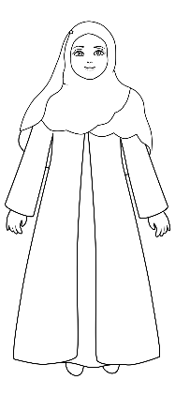
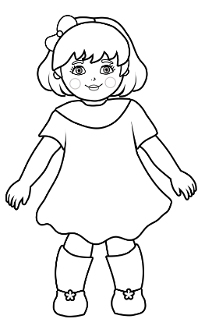
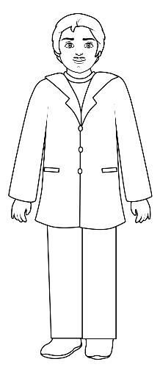
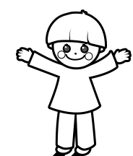
مَرْحَبًا اِسْمِي هَنَاء عُمْرِي عَشْرُ سَنَوَات. أَعِيشُ مَعَ أُمِّي وَ أَبِي.أَبِي اِسْمُهُ مُحَمَّد, و اُمِّي أِسْمُهَا هِبَة. لَدَيَّ أَخٌ إِسْمُهُ مُصْطَفى عُمْرُهُ سَنَة وَاحِدَةٌ, هُوَ ذَكِّـيٌ و نَشِيط و لَدَيَّ أُخْتٌ إِسْمُهَا سَامِّية, عُمْرُهَا عَشَرَة سَنَوات, هِيَ خَجُولَةٌ وَ كَرِيمَة. أَبِي رِيَّاضِي و أَنِيق. أُمِّي حَنُونَةٌ وَ نِشَيطَةٌ جِدًا.
أُحِبُ أُسْرَتِي كَثِيرًا.

Slide 74

Reading

Slide 75


Slide 77


Slide 78
videos
https://www.youtube.com/watch?v=crXlvBEzQsI
https://www.youtube.com/watch?v=CcSHmOYVR18&t=146s

Slide 79
أمي موهوبة
أبي نشيط
أخي عنيد
جدي صبورجدتي حنونة

